Slide 1
2024-2028 STRATEJİK PLAN
T.C.
19 MAYIS KAYMAKAMLIĞI DEREKÖY ŞEHİT ÜMİT SEMERCİ İLKOKULU

Slide 2
Geçmişte sayısız medeniyet kurmuş milletin çocukları olduğumuzu ispat etmek için yapmamız lazım gelen şeylerin hepsini yaptığımızı ileri süremeyiz; bu güne ve yarına bırakılmış daha büyük işlerimiz vardır. Herhangi bir amaca ulaşmakla yetinmeyeceğiz. Durmadan daha ileriye varmak için çalışacağız
II

Slide 3
İSTİKLAL MARŞI
Korkma! Sönmez bu şafaklarda yüzen al sancak,
Sönmeden yurdumun üstünde tüten en son ocak.
O benim milletimin yıldızıdır, parlayacak;
O benimdir, o benim milletimindir ancak.
Çatma, kurban olayım, çehreni ey nazlı hilal!
Kahraman ırkıma bir gül; ne bu şiddet, bu celal?
Sana olmaz dökülen kanlarımız sonra helal...
Hakkıdır, Hakk’a tapan milletimin istiklal.
Ben ezelden beridir hür yaşadım, hür yaşarım,
Hangi çılgın bana zincir vuracakmış? Şaşarım.
Kükremiş sel gibiyim, bendimi çiğner, aşarım,
Yırtarım dağları, enginlere sığmam, taşarım.
Garbın afakını sarmışsa çelik zırhlı duvar,
Benim iman dolu göğsüm gibi serhaddim var.
Ulusun, korkma! Nasıl böyle bir imanı boğar,
“Medeniyet” dediğin tek dişi kalmış canavar?
Arkadaş! Yurduma alçakları uğratma sakın,
Siper et gövdeni, dursun bu hayâsızca akın.
Doğacaktır sana vadettiği günler Hakk’ın,
Kim bilir, belki yarın belki yarından da yakın.
Bastığın yerleri “toprak” diyerek geçme, tanı,
Düşün altındaki binlerce kefensiz yatanı.
Sen şehit oğlusun, incitme, yazıktır atanı,
Verme, dünyaları alsan da bu cennet vatanı.
Kim bu cennet vatanın uğruna olmaz ki feda?
Şüheda fışkıracak, toprağı sıksan şüheda.
Canı, cananı, bütün varımı alsın da Hüda,
Etmesin tek vatanımdan beni dünyada cüda.
Ruhumun senden İlahî, şudur ancak emeli:
Değmesin mabedimin göğsüne namahrem eli.
Bu ezanlar, ki şehadetleri dinin temeli,
Ebedî, yurdumun üstünde benim inlemeli.
O zaman vecdile bin secde eder, varsa taşım,
Her cerihamdan, İlahî, boşanıp kanlı yaşım,
Fışkırır ruhumücerret gibi yerden naaşım,
O zaman yükselerek arşa değer belki başım.
Dalgalan sen de şafaklar gibi ey şanlı hilal!
Olsun artık dökülen kanlarımın hepsi helal.
Ebediyen sana yok, ırkıma yok izmihlal.
Hakkıdır, hür yaşamış bayrağımın hürriyet;
Hakkıdır, Hakk’a tapan milletimin istiklal.
III
Mehmet Akif ERSOY

Slide 4
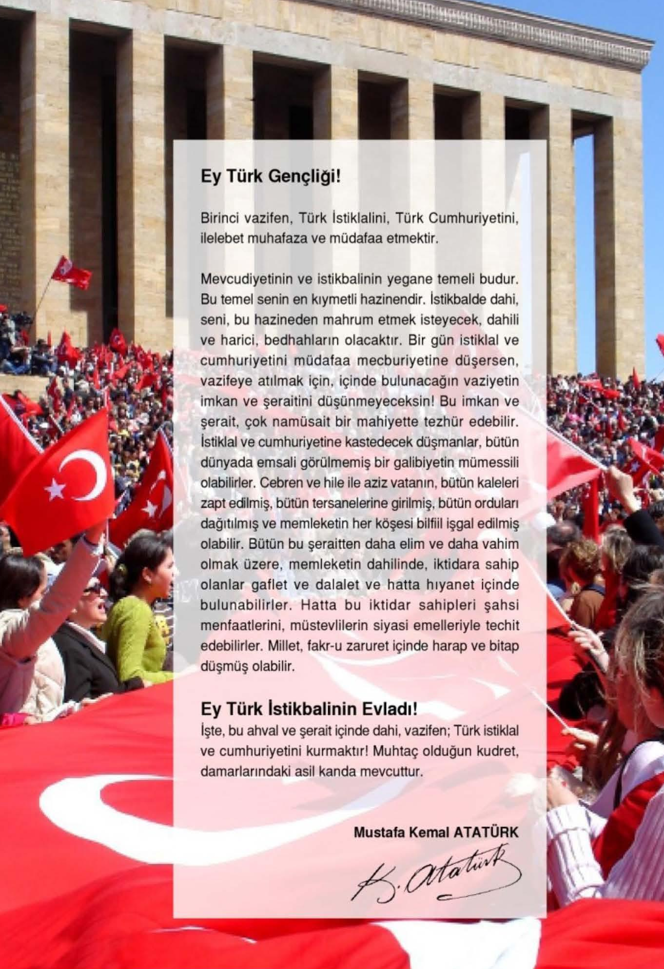
GENÇLİĞE HİTABE
IV
Gençliğe Hitabe

Slide 5
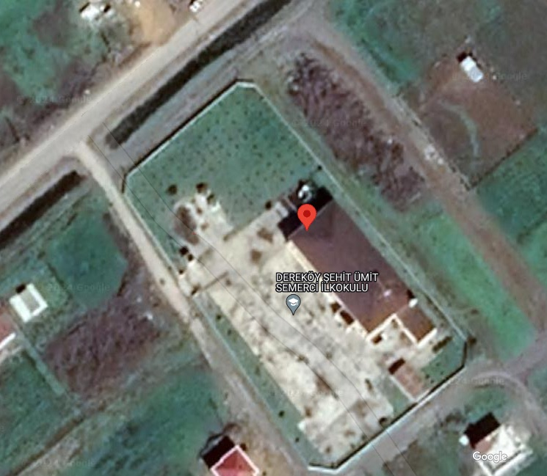
DEREKÖY ŞEHİT ÜMİT SEMERCİ İLKOKULU HARİTASI
I

Slide 6
OKUL/KURUM BİLGİLERİ
Tablo 1 Okul Kurum Bilgileri
İli:SAMSUN
İlçesi: 19 MAYIS
Adres: | Dereköy Mahallesi Ali Gaffar Okan Cad. No:25 19 MAYIS
Telefon No: | 0 ( 362 ) 5185774
e- Posta Adresi: | 730550@meb.k12.tr
Kurum Kodu: | 730550
Coğrafi Konum (link) | https://sehitumitsemerciio.meb.k12.tr/tema/harita.php
Faks Numarası:
Web sayfası adresi: | https://sehitumitsemerciio.meb.k12.tr/
Öğretim Şekli: | Tam Gün
I

Slide 7
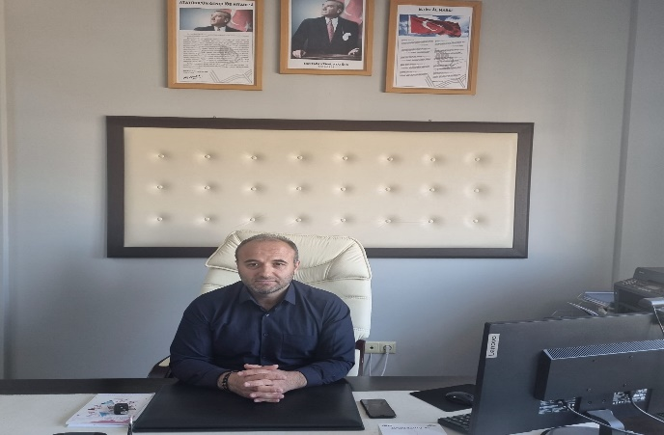
SUNUŞ
Baki DAL
Okul Müdürü
Değerli paydaşlarımız; Bir ulusun kalkınmasındaki en önemli etken, çağdaş bir eğitim yapısına sahip olmaktır. Gelişmiş ülkelerde uzun yıllardır sürdürülmekte olan kaynakların rasyonel bir şekilde kullanımı, eğitimde stratejik planlamayı zorunlu kılmıştır. Milli Eğitim Bakanlığı bu motivasyonla 2004 yılından beri stratejik plan çalışmalarını başlatmıştır. Bu çalışmalar temelde iki nedene bağlıdır: Tüm dünyada daha önceleri başlayan çağdaşlaşma ve yenileşme çalışmalarıyla uyumlu bir şekilde eğitim alanında da bu tip eylemlerle mali, fiziki ve insani kaynaklardan daha verimli ve etkin yararlanarak akademik ve kurumsal gelişmeleri hızlandırmaktır. Diğer bir neden ise; ülkemizde 2004 yılında kabul edilen yasa gereği “Performans Esaslı Bütçeleme Sistemi”ne geçilmesidir.
Dereköy Şehit Ümit Semerci İlkokulu olarak en büyük amacımız yalnızca ilköğretim mezunu gençler yetiştirmek değil, girdikleri her türlü ortamda çevresindekilere ışık tutan, hayata hazır, hayatı aydınlatan, bizleri daha da ileriye götürecek gençler yetiştirmektir. İdare ve öğretmen kadrosuyla bizler çağa ayak uydurmuş, yeniliklere açık, Türkiye Cumhuriyeti’ni daha da yükseltecek gençler yetiştirmeyi ilke edinmiş bulunmaktayız
V

Slide 8
Dereköy Şehit Ümit Semerci İlkokulu stratejik planlama çalışmasına önce durum tespiti, yani okulun SWOT analizi yapılarak başlanmıştır. SWOT analizi tüm idari personelin ve öğretmenlerin katılımıyla uzun süren bir çalışma sonucu ilk şeklini almış, varılan genel sonuçların sadeleştirilmesi ise Okul yönetimi ile öğretmenlerden oluşan bir kurul tarafından yapılmıştır. Daha sonra SWOT sonuçlarına göre stratejik planlama aşamasına geçilmiştir. Bu süreçte okulun amaçları, hedefleri, hedeflere ulaşmak için gerekli stratejiler, eylem planı ve sonuçta başarı veya başarısızlığın göstergeleri ortaya konulmuştur. Denilebilir ki SWOT analizi bir kilometre taşıdır okulumuzun bugünkü resmidir ve stratejik planlama ise bugünden yarına nasıl hazırlanmamız gerektiğine dair kalıcı bir belgedir.
Dereköy Şehit Ümit Semerci İlkokulu Stratejik Planında (2024-2028) belirtilen amaç ve hedeflere ulaşmamızın Okulumuzun gelişme ve kurumsallaşma süreçlerine önemli katkılar sağlayacağına inanmaktayız. Planın hazırlanmasında emeği geçen Strateji Yönetim Ekibi olmak üzere tüm kurum ve kuruluşlara öğretmen, öğrenci ve velilerimize teşekkür ederim
Baki DAL
Okul Müdürü
V

Slide 9
Sayfa No
İÇİNDEKİLER
GİRİŞ VE STRATEJİK PLANIN HAZIRLIK SÜRECİ Sayfa
Giriş/İstiklal Marşı/Gençliğe Hitabe…………………………………………… 2/3/4
Okul Harita……………………………………………………………………………… 5
Okul Kurum Bilgileri………………………………………………………………… 6
Sunuş……………………………………………………………………………………..... 7/8
İçindekiler………………………………………………………………………………… 9
1.1. Strateji Geliştirme Kurulu ve Stratejik Plan Ekibi ……………. 11
1.2. Planlama Süreci ……………………………………………………………….12/13
2. DURUM ANALİZİ
2.1. Kurumsal Tarihçe ……………………………………………………………… 16
2.2. Uygulanmakta Olan Planın Değerlendirilmesi …………….............. 17
2.3. Mevzuat Analizi ……………………………………………………………………18
2.4. Üst Politika Belgelerinin Analizi …………………………………………… 19
2.5. Faaliyet Alanları ile Ürün ve Hizmetlerin Belirlenmesi ………...... 20/22
2.6. Paydaş Analizi …………………………………………………………………….. 23/30
2.7. Kuruluş İçi Analiz ………………………………………………………………….31
2.7.1.Teşkilat Yapısı …………………………………………… 31
2.7.2.İnsan Kaynakları…………………………………………32/35
2.7.3.Teknolojik Düzey………………………………………...36/37
2.7.4.Mali Kaynaklar ………..………………………………......38/39
2.7.5.Norm Kadro…………………………………………………. 41
2.7.6.İstatistiki Veriler (Öğretmen-Öğrenci durum)..42
2.8. Dış Çevre Analizi (Politik, Ekonomik, Sosyal, Teknolojik, Yasal ve Çevresel Çevre Analizi -PESTLE)……………………………………………………………................. 43
2.9. Güçlü ve Zayıf Yönler ile Fırsatlar ve Tehditler (GZFT) Analizi ….47
2.10.Tespit ve İhtiyaçların Belirlenmesi …………………………………………48
3. GELECEĞE BAKIŞ
3.1.Misyon ……………………………………………………………………………………52
3.2.Vizyon……………………………………………………………………………………..52
3.3.Temel Değerler ………………………………………………………………………..52
4. AMAÇ, HEDEF VE STRATEJİLERİN BELİRLENMESİ
4.1. Amaçlar ………………………………………………………………………………….56
4.2. Hedefler ………………………………………………………………………………….57
4.3. Performans Göstergeleri…………………………………………………………..60
4.4. Stratejilerin Belirlenmesi……………………………………………………........60
4.5. Maliyetlendirme ………………………………………………………………………61
5. İZLEME VE DEĞERLENDİRME………………………………………………………………………….63/64
6. TABLO/ŞEKİL/GRAFİKLER/EKLER……………………………………………………………….....65
VI

Slide 10
I. BÖLÜM
GİRİŞ VE STRATEJİK PLANIN HAZIRLIK SÜRECİ
1
2024-2028
StratejikPLAN
Notes:
10

Slide 11
1
GİRİŞ VE STRATEJİK PLANIN HAZIRLIK SÜRECİ
1.1.
Strateji Geliştirme Kurulu ve Stratejik Plan Ekibi
2023-2028 dönemi stratejik plan hazırlanması süreci Üst Kurul ve Stratejik Plan Ekibinin oluşturulması ile başlamıştır. Ekip tarafından oluşturulan çalışma takvimi kapsamında ilk aşamada durum analizi çalışmaları yapılmış ve durum analizi aşamasında paydaşlarımızın plan sürecine aktif katılımını sağlamak üzere paydaş anketi, toplantı ve görüşmeler yapılmıştır.
Durum analizinin ardından geleceğe yönelim bölümüne geçilerek okulumuzun amaç, hedef, gösterge ve eylemleri belirlenmiştir. Çalışmaları yürüten ekip ve kurul bilgileri altta verilmiştir.
Strateji Geliştirme Kurulu: Okul müdürünün başkanlığında, bir okul müdür yardımcısı, bir öğretmen ve okul/aile birliği başkanı ile bir yönetim kurulu üyesi olmak üzere 5 kişiden oluşan üst kurul kurulur.
Stratejik Plan Ekibi: Okul müdürü tarafından görevlendirilen ve üst kurul üyesi olmayan öğretmen başkanlığında, belirlenen öğretmenler ve gönüllü velilerden oluşur.
Tablo2. Strateji Geliştirme Kurulu ve Stratejik Plan Ekibi Tablosu
STRATEJİK PLAN ÜST KURULU
SIRA NO | ADI SOYADI | GÖREVİ
1 | Baki DAL | Okul Müdürü
2 | Feridun Fikret AKSU | Müdür Yardımcısı
3 | Murat ALTINDAĞ | Öğretmen
4 | Murat AKSOY | Okul Aile Birliği Başkanı
5 | Hasan BALCI | Okul Aile Birliği Yönetim Kurulu Üyesi
STRATEJİK PLAN EKİBİ
SIRA NO | ADI SOYADI | GÖREVİ
1 | Funda ÇAY | Öğretmen
2 | Serpil AYAZCI | Öğretmen
3 | Didem TÜRKDÖNMEZ | Öğretmen
4 | Berna KAYIŞ | Öğretmen
5 | Serpil YALÇINKAYA | Gönüllü Veli (Birden Fazla Gönüllü Veli Olabilir)

Slide 12
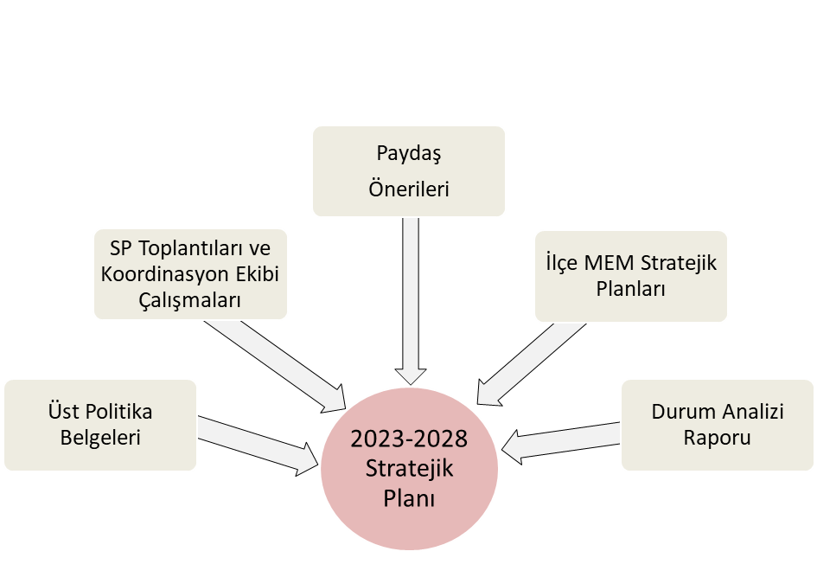
1.2.
Planlama Süreci
2024-2028 dönemi stratejik plan hazırlanma süreci Strateji Geliştirme Kurulu ve Stratejik Plan Ekibi’nin oluşturulması ile başlamıştır. Ekip tarafından oluşturulan çalışma takvimi kapsamında ilk aşamada durum analizi çalışmaları yapılmış ve durum analizi aşamasında, paydaşlarımızın plan sürecine aktif katılımını sağlamak üzere paydaş anketi, toplantı ve görüşmeler yapılmıştır. Durum analizinin ardından geleceğe yönelim bölümüne geçilerek okulumuzun/kurumumuzun amaç, hedef, gösterge ve stratejileri belirlenmiştir.
5018 sayılı Kamu Mali Yönetimi ve Kontrol Kanunu, kamu idarelerinin kalkınma planları, ulusal programlar, ilgili mevzuat ve benimsedikleri temel ilkeler çerçevesinde geleceğe ilişkin misyon ve vizyonlarını oluşturmaları, amaçlar ve ölçülebilir hedefler belirlemeleri, performanslarını önceden belirlenmiş olan göstergeler doğrultusunda ölçmeleri ve bu süreçleri izleyip değerlendirmeleri amacıyla katılımcı yöntemlerle stratejik plan hazırlamalarını zorunlu kılmıştır.
Cumhurbaşkanlığı tarafından belirlenen politikalar, programlar, ilgili mevzuat ve benimsedikleri temel ilkeler çerçevesinde Bakanlığımız merkez teşkilatı, il ve ilçe millî eğitim müdürlüklerimiz ile okul ve kurumlarımız 2024-2028 stratejik planlarını oluşturacaklardır. Millî Eğitim Bakanlığı 2022/21 sayılı genelgesi ve “Millî Eğitim Bakanlığı 2024-2028 Stratejik Plan Hazırlık Programı” na uygun olarak 2024-2028 stratejik planlarının hazırlanması istenmiştir. Bu süreçte çalışanların aktif katılım ve katkılarının gerekliliği personele duyurulmuştur. Çalışmalar, "Kamu İdareleri İçin Stratejik Planlama Kılavuzu"nda ortaya konulan süreç ve model önerilerine uygun olarak yürütülmüştür. Bu çerçevede, stratejik plan çalışmalarını yürütmek Ekiplerin oluşturulmasını takiben hazırlık çalışmalarına ilişkin ilkeler ve esaslar ile izlenecek yöntem, süreç ve çalışma takvimine ilişkin ayrıntılar kararlaştırılmış ve bu doğrultuda Stratejik Plan çalışmaları yürütülmüştür. 2024-2028 Stratejik Planının amaç, hedef ve stratejilerine dayanak teşkil edecek olan tespitler ve ihtiyaçları belirlemek için hazırlık programı çerçevesinde durum analizi çalışmaları yapılmıştır.
Plan Oluşum Şeması
4

Slide 13
Stratejik Yönetim Süreci
Stratejik yönetim sürecinin tamamını içerecek şekilde stratejik plan hazırlık süreci, durum analizi, geleceğe bakış, strateji geliştirme, eylem planları, izleme ve değerlendirme, stratejik planın güncellenmesi ve stratejik planın sunulması bölümlerinden oluşmaktadır.
Planın sahiplenilmesi
Planlama sürecinin organizasyonu
İhtiyaçların tespiti
Zaman planı
Hazırlık programı
STRATEJİK PLAN HAZIRLIK SÜRECİ
Planlama sürecinin planlanması
Kurumsal tarihçe
Uygulanmakta olan stratejik planın
değerlendirilmesi
Mevzuat analizi
Üst politika belgeleri analizi
Faaliyet alanları ile ürün ve hizmetlerin
belirlenmesi
Paydaş analizi
Kuruluş içi analiz
GZFT analizi
DURUM ANALİZİ
Neredeyiz?
Misyon
Vizyon
Temel değerler
GELECEĞE BAKIŞ
Nereye Ulaşmak İstiyoruz?
Amaçlar
Hedefler
Performans göstergeleri
Stratejiler
STRATEJİ GELİŞTİRME
Faaliyetler
Sorumlular
EYLEM PLANLARI
Gitmek istediğimiz yere nasıl ulaşabiliriz?
Performans hedefleri
Performans göstergeleri
Faaliyetler
Projeler
Maliyetlendirme
Bütçeleme
PERFORMANS PROGRAMI
Stratejik plan izleme raporu
Stratejik plan değerlendirme raporu
Stratejik plan gerçekleşme raporu
Faaliyet raporu
İç denetim
İZLEME VE DEĞERLENDİRME
Başarımızı nasıl takip eder ve değerlendiririz?

Slide 14
II. BÖLÜM
DURUM
ANALİZİ
5
2024-2028
StratejikPLAN
Notes:
14

Slide 15
1
DURUM ANALİZİ
Stratejik planlama sürecinin ilk adımı olan durum analizi, okulumuzun/kurumumuzun “neredeyiz?” sorusuna cevap vermektedir. Okulumuzun/kurumumuzun geleceğe yönelik amaç, hedef ve stratejiler geliştirebilmesi için öncelikle mevcut durumda hangi kaynaklara sahip olduğu ya da hangi yönlerinin eksik olduğu ayrıca, okulumuzun/kurumumuzun kontrolü dışındaki olumlu ya da olumsuz gelişmelerin neler olduğu değerlendirilmiştir. Dolayısıyla bu analiz, okulumuzun/kurumumuzun kendisini ve çevresini daha iyi tanımasına yardımcı olacak ve stratejik planın sonraki aşamalarından daha sağlıklı sonuçlar elde edilmesini sağlayacaktır.
Durum analizi bölümünde, aşağıdaki hususlarla ilgili analiz ve değerlendirmeler yapılmıştır;
• Kurumsal tarihçe
• Uygulanmakta olan planın değerlendirilmesi
• Mevzuat analizi
• Üst politika belgelerinin analizi
• Faaliyet alanları ile ürün ve hizmetlerin belirlenmesi
• Paydaş analizi
• Kuruluş içi analiz
• Dış çevre analizi (Politik, ekonomik, sosyal, teknolojik, yasal ve çevresel analiz)
• Güçlü ve zayıf yönler ile fırsatlar ve tehditler (GZFT) analizi
• Tespit ve ihtiyaçların belirlenmesi

Slide 16
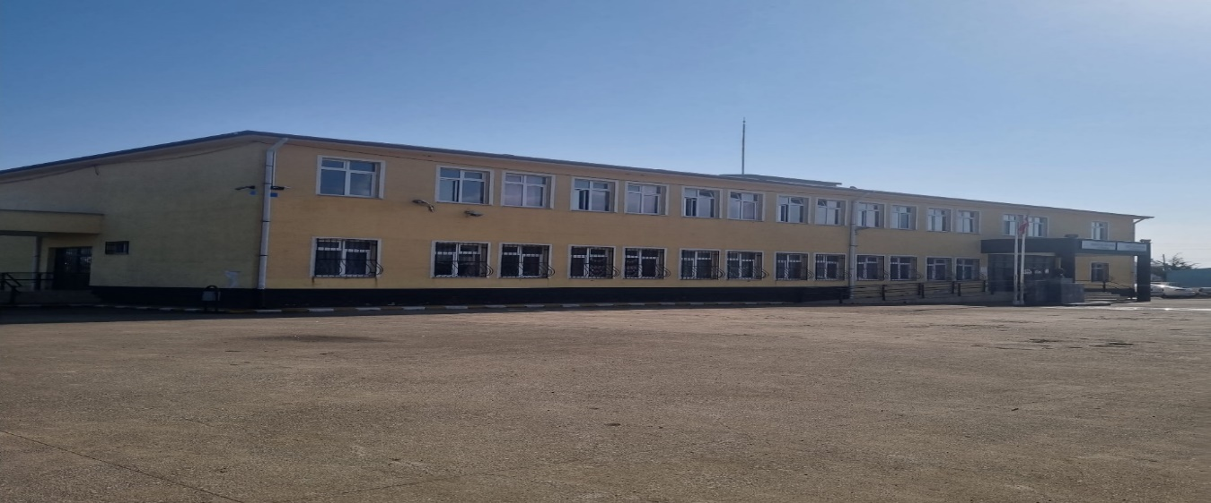
2.1.
Tarihsel Gelişim
Okulumuz 1952 yılında Dereköy İlkokulu birleştirilmiş sınıflı olarak eğitim ve öğretime başlamıştır. Dereköy Beldesinin en eski okulu, binaların yetersiz kaldığından barakalarda eğitim ve öğretim sürdürülmüştür. Samsun Lions kulübünün şimdiki 1.bloğu yapması bina eksikliğini gidermiştir. Barakalar kaldırılmıştır. Bu yenilemeden sonra okul Aslanlar İlkokulu olarak anılmaya başlanmıştır. Günümüzde dahi aslanlar adını kullananlar bulunmaktadır. 2.blok 1952 den sonra bir kere tadilattan geçirilerek eğitim ve öğretimde kullanılmaktadır. İlköğretimin 8 yıla çıkarılması ile birlikte okulumuzun adı Dereköy İlköğretim Okulu olarak değiştirilmiştir. Samsun İl Milli Eğitim Müdürlüğünün 19.11.2008 tarih ve 58152 sayı ve valilik makamının 17.11.2008 tarihli onayı ile okulumuzun adı DEREKÖY ŞEHİT ÜMİT SEMERCİ olarak değiştirilmiştir. Milli Eğitimin girişimleriyle okul binası 2013 yılında yenilendi. Yeni okulumuzda 11 derslik ile eğitim ve öğretim devam etmektedir. Dereköy Şehit Ümit Semerci İlkokulu 1 Müdür, 1 Müdür Yardımcısı, 5 Öğretmen ile eğitim öğretim hizmeti vermektedir. Köylerden taşıma gelen ve merkezden gelen öğrenciler ile birlikte toplam 82 öğrencimiz mevcuttur
6

Slide 17
2.2.
Uygulanmakta Olan Stratejik Planın Değerlendirilmesi
2019-2023 Stratejik Planımızda toplam 5 amaca ilişkin; 15 hedef, 32 performans göstergesi mevcuttur. Değerlendirme raporu, 2019-2023 Dönemi Stratejik Planının 2023 yılı hedeflere ve hedeflere ait performans göstergelerine ulaşma oranları dikkate alınarak hazırlanmıştır. Raporda; stratejik planda belirlenmiş olan amaç ve hedefler, sorumlu birim ve performans göstergeleri bazında değerlendirilmiştir ve her bir performans göstergesi için performans hesaplaması yüzde olarak hesaplanmıştır. Performans göstergelerine ilişkin değerlendirmeler; Her bir performans göstergesinin hedefe etkisi göz önünde bulundurularak hedef bazında performans hesaplaması yapılmıştır.
Hedef Performansının Hesaplanmasında Dikkat Edilen Hususlara Aşağıda Yer Verilmiştir:
• Tablolarda yer alan hedef performansları, performans göstergelerinin gerçekleşme yüzdeleri tek tek hesaplandıktan sonra ilgili göstergenin hedefe olan etkisi bulunarak sonuçların toplanmasıyla elde edilmiştir.
• Hedef performansının ölçümünde bu değer 100 olarak dikkate alınmıştır. Böylece diğer göstergelerin hedefe etkisinin doğru hesaplanması sağlanmıştır.
• Bazı göstergelerin performansı negatif bir değer almıştır. Ancak hedef performansının ölçümünde bu değer 0 olarak dikkate alınmıştır. Böylece diğer göstergelerin hedefe etkisinin doğru hesaplanması sağlanmıştır.
GERÇEKLEŞME (%) | YORUM | GERÇEKLEŞME DURUMU
Gerileme | Hedeften büyük oranda sapma | İYİLEŞTİRİLMELİ
%0-49 | Hedeften sapma | İYİLEŞTİRİLMELİ
%50-89,99 | Kısmi-Makul düzeyde hedefe ulaşma | MAKUL
%90 ve üzeri | Hedefe ulaşma | BAŞARILI
Değerlendirmelerimiz sonucunda, hedef göstergelerimize etki eden önemli gelişmeler yaşandığını gözlemledik. Bu gelişmeler, planlarımızın bazı alanlarda başarısızlığa neden olmasına yol açtı. Bu kırılma noktalarını ayrıntılı olarak planımızın değerlendirme analizinde ele alacağız. Özellikle şu anahtar konuları vurgulayabiliriz:
Pandemi Süreci: COVID-19 pandemisi, eğitim alanında büyük zorluklar yarattı. Dünya genelinde okulların kapanması veya sınırlı katılımla açık kalması, öğrenciler üzerinde olumsuz etkilere yol açtı.
Deprem Etkisi: Kahramanmaraş'ta yaşanan deprem, psikolojik ve sosyal hasara neden oldu ve öğrencilerin eğitimine olumsuz etkiledi. Ayrıca 19 Mayıs ilçesine gelen göç dalgası, bu ilçedeki eğitim kurumlarına deprem bölgesinden gelen öğrencilerin geçici kayıt almalarına yol açtı.
Okul Kapanmaları: COVID-19 pandemisi nedeniyle birçok ülkede okullar geçici olarak kapatılmış veya çevrimiçi eğitime geçilmiştir. Bu, öğrencilerin fiziksel olarak okula katılamamaları anlamına gelir.
Çevrimiçi Eğitim Uygulamaları: Pandemi sırasında öğrenciler, öğretmenler ve eğitim kurumları, çevrimiçi eğitim platformlarına daha fazla bağımlı hale gelmiştir.
Öğrenci Başarısındaki Dalgalanmalar: Pandemi nedeniyle öğrenci başarısı ve öğrenci notları dünya genelinde dalgalanmıştır. Online eğitim, öğrencilerin motivasyonunu ve öğrenme süreçlerini etkilemiştir..
Öğrenci Devamsızlığı: Okulların kapanması veya karışık eğitim modelleri, öğrenci devamsızlığı sorunlarına yol açmıştır. Bazı öğrenciler, çevrimiçi eğitime erişimde sorun yaşamıştır.
Bu faktörler, hedeflerimize ulaşma konusunda karşılaştığımız zorlukların altını çizmektedir. Bu nedenle, yeni plan döneminde bu zorlukların üstesinden gelmeyi ve daha etkili bir eğitim ortamı oluşturmayı hedeflemekteyiz.
19

Slide 18
MEVCUT PLANIMIZIN GÖSTERGELER BAZINDA GERÇEKLEŞMELERİ
BAŞARILI OLDUĞUMUZ ALANLAR
Kurumumuzun eğitim göstergeleri değerlendirmesi sonucunda en başarılı olduğumuz alanlar şunlardır:
Kurumumuz, İlkokul seviyesinde bilimsel, kültürel, sanatsal ve sportif alanlarda en az bir faaliyete katılan öğrenci oranını arttırmıştır. Bu sayede öğrencilerimiz çok yönlü gelişim fırsatlarına erişmiş ve eğitim deneyimlerini zenginleştirmişlerdir.
Ayrıca, İlkokul düzeyinde öğrenci başına okunan kitap sayısını artırarak öğrencilerimizin okuma alışkanlığını teşvik etmiş ve okuma becerilerini güçlendirmiştir. Bu sayede öğrencilerimiz bilgiye daha kolay erişebilme yetilerini geliştirmişlerdir.
GERÇEKLEŞME (%) | YORUM | GERÇEKLEŞME DURUMU
Gerileme | Hedeften büyük oranda sapma | İYİLEŞTİRİLMELİ
%0-49 | Hedeften sapma | İYİLEŞTİRİLMELİ
%50-89,99 | Kısmi-Makul düzeyde hedefe ulaşma | MAKUL
%90 ve üzeri | Hedefe ulaşma | BAŞARILI
MAKUL SEVİYEDE OLAN ALANLAR
Kurumumuzun eğitim göstergeleri değerlendirmesi sonucunda, bazı alanlarda tatmin edici bir performans sergilediğimizi gözlemlemekteyiz. Bu alanlar şunlardır:
İlkokul seviyesinde bilimsel, kültürel, sanatsal ve sportif alanlarda en az bir faaliyete katılan öğrenci oranı oldukça memnuniyet vericidir. Öğrencilerimiz aktif olarak bu alanlara katılım sağlayarak zengin deneyimler kazanmaktadır.
İYİLEŞTİRİLMESİ GEREKEN ALANLAR
Kurumumuzun eğitim göstergeleri değerlendirmesi sonucunda, bazı alanlarda iyileştirme gerekliliği ve hedeflere ulaşma noktasında sapma gözlemlenmiştir. Bu alanlar şunlardır:
İlkokuldan başlayarak Ortaöğretime merkezi sınavla yerleşen öğrenci oranı hedeflerimize ulaşma noktasında iyileştirme gerektiren bir alandır. Bu alanda daha etkili stratejiler geliştirmeyi hedeflemekteyiz. Toplantılarda ve branş öğretmenleri ile gerçekleştirilen görüşmeler neticesinde, ortaöğretime merkezi sınavla yerleşen öğrenci oranının nedenleri şu şekilde değerlendirilmiştir: Özellikle okuldaki ders kitapları ve materyallerin yetersizliği, öğrencilerin sınavlara hazırlıklarını olumsuz etkilemektedir. Öğrenci başarısını etkileyen en önemli faktörlerden biri öğretmenlerin nitelikleri ve deneyimidir. Velilerin çocuklarının eğitimine katılımı ve ilgisi, öğrencilerin motivasyonunu ve sınav hazırlıklarını büyük ölçüde etkileyebilir. Bu analizler, okulun özgül koşullarına ve yerel eğitim sisteminin dinamiklerine dayanmaktadır. Okul yönetimi, öğretmenler ve veliler, bu nedenlerin üzerine giderek stratejiler geliştirmeyi hedeflemekteyiz.
21

Slide 19
2.3.
Yasal Yükümlülükler ve Mevzuat Analizi
YASAL YÜKÜMLÜLÜK (GÖREVLER) | DAYANAK(KANUN, YÖNETMELİK, GENELGE, YÖNERGE)
Atama | 657 Sayılı Devlet Memurları Kanunu
 | Milli Eğitim Bakanlığına Bağlı Okul ve Kurumların Yönetici ve Öğretmenlerinin Norm Kadrolarına İlişkin Yönetmelik
 | Milli Eğitim Bakanlığı Eğitim Kurumları Yöneticilerinin Atama ve Yer Değiştirmelerine İlişkin Yönetmelik
 | Milli Eğitim Bakanlığı Öğretmenlerinin Atama ve Yer Değiştirme Yönetmeliği
Ödül, Disiplin | Devlet Memurları Kanunu
 | 6528 Sayılı Milli Eğitim Temel Kanunu İle Bazı Kanun ve Kanun Hükmünde Kararnamelerde Değişiklik Yapılmasına Dair Kanun
 | Milli Eğitim Bakanlığı Personeline Başarı, Üstün Başarı ve Ödül Verilmesine Dair Yönerge
 | Milli Eğitim Bakanlığı Disiplin Amirleri Yönetmeliği
Okul Yönetimi | 1739 Sayılı Milli Eğitim Temel Kanunu
 | Milli Eğitim Bakanlığı İlköğretim Kurumları Yönetmeliği
 | Milli Eğitim Bakanlığı Okul Aile Birliği Yönetmeliği
 | Milli Eğitim Bakanlığı Eğitim Bölgeleri ve Eğitim Kurulları Yönergesi
 | MEB Yönetici ve Öğretmenlerin Ders ve Ek Ders Saatlerine İlişkin Karar
 | Taşınır Mal Yönetmeliği
Eğitim-Öğretim | Anayasa
 | 1739 Sayılı Milli Eğitim Temel Kanunu
 | 222 Sayılı İlköğretim ve Eğitim Kanunu
 | 6287 Sayılı İlköğretim ve Eğitim Kanunu ile Bazı Kanunlarda Değişiklik Yapılmasına Dair Kanun
 | Milli Eğitim Bakanlığı İlköğretim Kurumları Yönetmeliği
 | Milli Eğitim Bakanlığı Eğitim Öğretim Çalışmalarının Planlı Yürütülmesine İlişkin Yönerge
 | Milli Eğitim Bakanlığı Öğrenci Yetiştirme Kursları Yönergesi
 | Milli Eğitim Bakanlığı Ders Kitapları ve Eğitim Araçları Yönetmeliği
 | Milli Eğitim Bakanlığı Öğrencilerin Ders Dışı Eğitim ve Öğretim Faaliyetleri Hakkında Yönetmelik
Personel İşleri | Milli Eğitim Bakanlığı Personel İzin Yönergesi
 | Devlet Memurları Tedavi ve Cenaze Giderleri Yönetmeliği
 | Kamu Kurum ve Kuruluşlarında Çalışan Personelin Kılık Kıyafet Yönetmeliği
 | Memurların Hastalık Raporlarını Verecek Hekim ve Sağlık Kurulları Hakkındaki Yönetmelik
 | Milli Eğitim Bakanlığı Personeli Görevde Yükseltme ve Unvan Değişikliği Yönetmeliği
 | Öğretmenlik Kariyer Basamaklarında Yükseltme Yönetmeliği
Mühür, Yazışma, Arşiv | Resmi Mühür Yönetmeliği
 | Resmi Yazışmalarda Uygulanacak Usul ve Esaslar Hakkındaki Yönetmelik
 | Milli Eğitim Bakanlığı Evrak Yönergesi
 | Milli Eğitim Bakanlığı Arşiv Hizmetleri Yönetmeliği
Rehberlik ve Sosyal Etkinlikler | Milli Eğitim Bakanlığı Rehberlik ve Psikolojik Danışma Hizmetleri Yönet.
 | Okul Spor Kulüpleri Yönetmeliği
 | Milli Eğitim Bakanlığı İlköğretim ve Ortaöğretim Sosyal Etkinlikler Yönetmeliği
Öğrenci İşleri | Milli Eğitim Bakanlığı İlköğretim Kurumları Yönetmeliği
 | Milli Eğitim Bakanlığı Demokrasi Eğitimi ve Okul Meclisleri Yönergesi
 | Okul Servis Araçları Hizmet Yönetmeliği
İsim ve Tanıtım | Milli Eğitim Bakanlığı Kurum Tanıtım Yönetmeliği
 | Milli Eğitim Bakanlığına Bağlı Kurumlara Ait Açma, Kapatma ve Ad Verme Yönetmeliği
Sivil Savunma | Sabotajlara Karşı Koruma Yönetmeliği
 | Binaların Yangından Korunması Hakkındaki Yönetmelik
 | Daire ve Müesseseler İçin Sivil Savunma İşleri Kılavuzu

Slide 20
2.4.
Üst Politika Belgeleri Analizi
Millî Eğitim Müdürlüğüne görev ve sorumluluk yükleyen amir hükümlerin tespit edilmesi için tüm üst politika belgeleri ayrıntılı olarak taranmış ve bu belgelerde yer alan politikalar incelenmiştir. Analiz edilen belgelerden Samsun Milli Eğitim Müdürlüğü 2024-2028 Stratejik Planı’nın stratejik amaç, hedef, performans göstergeleri ve stratejileri hazırlanırken yararlanılmıştır.
Analiz edilen belgeler Tablo 4’de gösterilmiş olup yapılan değerlendirmeler ve buna ilişkin üst politika belgelerinde Müdürlüğümüze verilen görevler Tablo 5’de yer almaktadır.
Temel Üst Politika Belgeleri |  | Sektörel ve Tematik Strateji Belgeleri
• MEB 2024-2028 Stratejik Planı • Samsun MEM 2019-2023 Stratejik Planı • Milli Eğitim Kalite Çerçevesi • Samsun Büyükşehir Belediyesi 2020-2024 Stratejik Planı |  | • Türkiye Yeterlilikler Çerçevesi • Ulusal ve Uluslararası Kuruluşların Eğitim ve Türkiye ile İlgili Raporları • Diğer Kamu Kurum ve Kuruluşlarının Stratejik Planları
Üst Politika Belgesi | İlgili Bölüm/Referans | Verilen Görev/İhtiyaçlar
MEB 2024-2028 Stratejik Planı | Engellilerin Toplumsal Hayata Katılımı ve Özel Eğitim | 3 Hedef
 | Hayat Boyu Öğrenme | 5 Hedef
 | Ortaöğretim | 5 Hedef
 | Ölçme, Seçme ve Yerleştirme | 1 Hedef
 | Temel Eğitim | 5 Hedef
Milli Eğitim Kalite Çerçevesi | Eğitim ve Öğretim Hizmetlerinin Niteliği | Öğrenci temel öğrenme kazanımlarının edinilmesinde doğrudan etkiye sahip beşeri, malî ve fiziksel alt yapı, Hazır oluş, Eğitim ortamı ve çevre, Sosyal tarafların katılımı, Hayat boyu öğrenme, Hareketlilik ile başarı ve geçişleri
 | Eğitim Yönetiminde İzleme ve Değerlendirme | Öğrenci temel öğrenme kazanımlarının edinilmesinde etkili olan İzleme Ortamı, Risk Değerlendirme, İzleme Faaliyetleri, Bilgi ve İletişim ile İzleme alanları
19 Mayıs Belediyesi 2020-2024 Stratejik Planı | Amaç 2 Hedef 2. | 19 Mayıs İlçesi’nde yaşayan vatandaşlarımıza sunulan eğitim ve sosyal etkinliklerde talebin en az %90’ı karşılanacak, Yaşam ve Kültür Merkezi gibi alanlarda ise talebin kapasite dahilinde %100’ü karşılanacak ve kaliteli hizmet kapasitesi artırılacaktır.

Slide 21
2.5.
Faaliyet Alanları ile Ürün/Hizmetlerin Belirlenmesi
FAALİYET ALANLARINA GÖRE ÜRÜN VE HİZMETLER
FAALİYET ALANI: EĞİTİM | FAALİYET ALANI: YÖNETİM İŞLERİ
Rehberlik Hizmetleri Psikolojik Danışma Sınıf İçi Rehberlik Hizmetleri Meslek Tanıtımı ve Yönlendirme | Öğrenci işleri hizmeti Kayıt-Nakil işleri Devam-devamsızlık Sınıf geçme
Sosyal-Kültürel Etkinlikler Halk oyunları Koro Yarışmalar Kültürel Geziler Piknikler Sosyal Kulüp ve Toplum Hizmeti Çalışmaları | Öğretmen işleri hizmeti Derece terfi Hizmet içi eğitim Özlük hakları Sendikal Hizmetler
Spor Etkinlikleri Futbol, Basketbol .Voleybol | Mali İşlemler Okul Aile Birliği işleri Bütçe işlemleri Bakım-onarın işlemleri Taşınır Mal işlemleri
Resmi Bayram Törenleri
FAALİYET ALANI: ÖĞRETİM | FAALİYET ALANI: YETİŞKİN EĞİTİMİ VE VELİLERLE İLİŞKİLER
Öğretimin Planlanması Planlar Öğretmenler Kurulu Zümre toplantıları | Sağlık Hizmetleri Ağız ve Diş Sağlığı Semineri Çocuk Hastalıkları Semineri
Öğretimin Uygulanması Sınıf içi uygulamalar Gezi ve inceleme Kazanım değerlendirme | Kurslar Okuma-Yazma kursları(HEM yönlendirilecek)
Öğretimin Değerlendirilmesi Dönem içi değerlendirmeler | Velilerle İlgili Hizmetler Veli toplantıları Veli iletişim hizmetleri Okul-Aile Birliği faaliyetleri

Slide 22
ÜRÜN VE HİZMETLER
Öğrenci kayıt, kabul ve devam işleri | Eğitim hizmetleri
Öğrenci başarısının değerlendirilmesi | Öğretim hizmetleri
Sınav işleri | Toplum hizmetleri
Sınıf geçme işleri | Kulüp çalışmaları
Öğrenim belgesi düzenleme işleri | Öğrenim Belgesi
Personel işleri | Sosyal, kültürel ve sportif etkinlikler
Öğrenci davranışlarının değerlendirilmesi | Burs hizmetleri
Öğrenci sağlığı ve güvenliği | Bilimsel araştırmalar
Okul çevre ilişkileri | Yaygın eğitim
Rehberlik | Mezunlar (Öğrenci)
Okulumuzda öğrencilerimizin kayıt, nakil, devam-devamsızlık, not, öğrenim belgesi düzenleme işlemleri e-okul yönetim bilgi sistemi üzerinden yapılmaktadır.
Öğretmenlerimizin özlük, derece-kademe, terfi, hizmet içi eğitim, maaş ve ek ders işlemleri Mebbis ve KBS sistemleri üzerinden yapılmaktadır. Okulumuzun mali işlemleri ilgili yönetmeliklere uygun olarak yapılmaktadır.
Okulumuzun rehberlik anlayışı sadece öğrenci odaklı değildir . Sınıf öğretmenlerimiz öğrenci ve velilere yönelik seminerler düzenlemekte, çeşitli anket ve envanterler uygulamaktadır. Düzenli olarak veli görüşmeleri yapılmaktadır. Okulumuzda davranış problemi gözlemlenen sınıf ve öğrenciler güdülenerek olumlu davranış kazanmalarını sağlamak amaçlanmaktadır.
Okulumuz İl ve İlçe Milli Eğitim Müdürlüğümüz tarafından düzenlenen sosyal, kültürel ve sportif yarışmalara katılmaktadır. Okulumuzda kültürel geziler, piknik, sergi gibi faaliyetler düzenlenmektedir.

Slide 23
2.6.
Paydaş Analizi
2024-2028 Stratejik Planlama Ekibi olarak planımızın hazırlanması aşamasında katılımcı bir yapı oluşturmak için ilgili tarafların görüşlerinin alınması ve plana dahil edilmesi gerekli görülmüş ve bu amaçla paydaş analizi çalışması yapılmıştır. Ekibimiz tarafından iç ve dış paydaşlar belirlenmiş, bunların önceliklerinin tespiti yapılmıştır.
Paydaş görüş ve beklentileri SWOT (GZFT)Analizi Formu, Çalışan Memnuniyeti Anketi, Öğrenci Memnuniyeti Anketi, Veli Anketi Formu kullanılmaktadır. Aynı zamanda öğretmenler kurulu toplantıları, Zümre toplantıları gibi toplantılarla görüş ve beklentiler tutanakla tespit edilmekte Okulumuz bünyesinde değerlendirilmektedir.
Milli Eğitim Bakanlığı, Kaymakamlık, İlçe Milli Eğitim Müdürlükleri, Okullar, Yöneticiler, Öğretmenler, Özel Öğretim Kurumları, Öğrenciler, Okul aile birlikleri, Memur ve Hizmetli, Belediye, İl Sağlık Müdürlüğü, Meslek odaları, Sendikalar, Vakıflar, Muhtarlıklar, Tarım İlçe Müdürlüğü, Sivil Savunma İl Müdürlüğü, Türk Telekom İlçe Müdürlüğü, Medya…vb.
Paydaş Analizi Ve Sınıflamasında Kullanılan Kavramlara İlişkin Açıklamalar :
Paydaş: kurumun gerçekleştirdiği faaliyetlerden etkilenen taraflardır.
Paydaşlar şu başlıklar altında ele alınmaktadır.
Lider: kurumda herhangi bir kademede görev alan çalışanlar içerisinde liderlik özellikleri olan kişilerdir.
Çalışan : kurum çalışanıdır.
Müşteri: ürün, hizmet ve süreçten etkilenen herkestir.
Temel Ortak: Kurum faaliyetlerini gerçekleştirmek üzere kendi seçimi üzerine değil zorunlu olarak kurulan ortaklıklardır.
Stratejik Ortak: kurumun faaliyetlerini gerçekleştirmek üzere kendi seçimi üzerine kurduğu ortaklıktır.
Tedarikçi: kurumun faaliyetlerini gerçekleştiren ihtiyaç duyduğu kaynakları temin eden kuruluşlardır.
Ürün/Hizmet: herhangi bir hizmet/üretim sürecinin çıktısıdır.

Slide 24
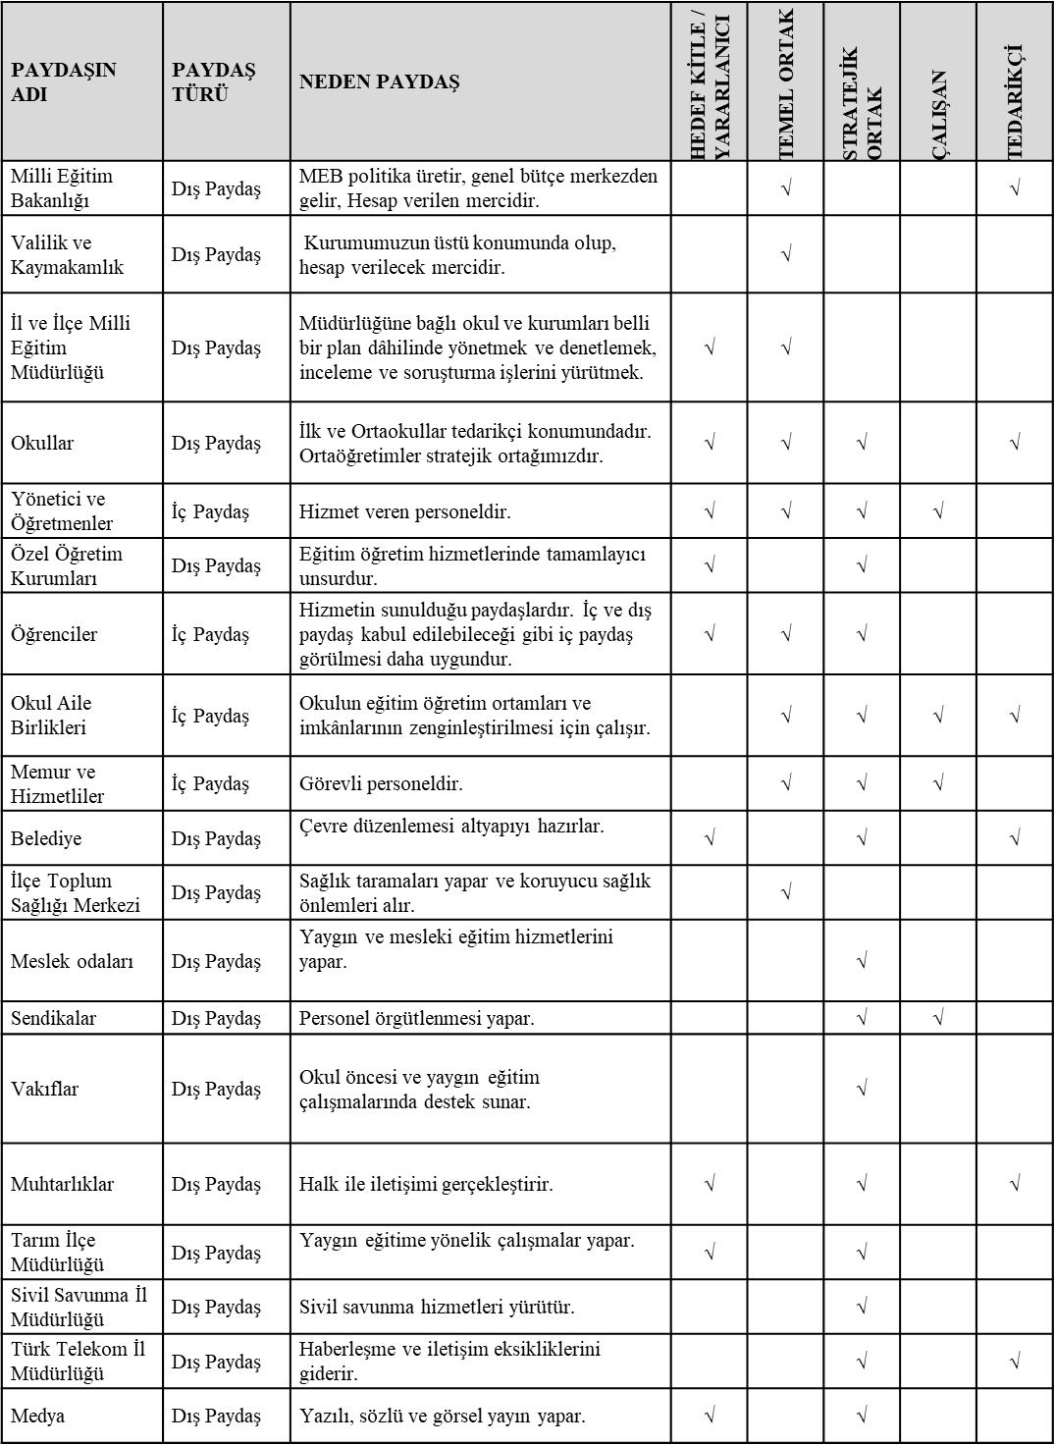
PAYDAŞ LİSTESİ

Slide 25
PAYDAŞ ANALİZİ
 | Kurum İçi-Dışı |  | Paydaş Türü
Paydaşlar | İç Paydaş | Dış Paydaş | Lider | Çalışanlar | Hedef Kitle | Temel Ortak | Stratejik Ortak | Tedarikçi
Yöneticilerimiz | √ |  | √ | √
Öğretmen | √ |  | √ | √
Öğrenci | √ |  |  |  | √
Veli | √ |  |  |  | √ |  | 0 | 0
Okul Aile Birliği | √ |  |  |  | √ | √ | √
Memur ve Hizmetliler | √ |  |  | √
Resmi Okullarımız / Kurumlarımız |  | √ |  |  |  | √
Özel - Okullarımız / Kurumlarımız |  | √ |  |  |  | √
Bakanlık Merkez Teşkilatı |  | √ |  |  |  | √
Samsun Valiliği |  | √ |  |  |  | √
Samsun Büyükşehir Belediye Başkanlığı |  | √ |  |  |  |  | √
Samsun Cumhuriyet Başsavcılığı |  | √ |  |  |  |  | √
Bölge İdare Mahkemesi Başkanlığı |  | √ |  |  |  |  | √
İl Kuvvet Komutanlıkları |  | √ |  |  |  |  | 0
İl Emniyet Müdürlüğü |  | √ |  |  |  |  | 0
İlçe Emniyet Müdürlüğü |  | √ |  |  |  |  | 0
Semt Karakolu |  | √ |  |  |  | √ | √
İl Özel İdaresi |  | √ |  |  |  |  | √ | √
19 Mayıs Kaymakamlığı |  | √ |  |  |  | √ | √
19 Mayıs İlçe Milli Eğitim Müdürlüğü |  | √ |  |  |  | √
19 Mayıs Belediye Başkanlığı |  | √ |  |  |  |  | √ | √
19 Mayıs Mal Müdürlüğü |  | √ |  |  |  |  | √
Üniversiteler |  | √ |  |  | 0 |  | √ | 0
YURT-KUR Samsun Bölge Müdürlüğü |  | √ |  |  | 0
Başbakanlık Sosyal Esirgeme Kurumu İl Müdürlüğü |  | √ |  |  | 0 |  | √ | 0
Ulusal Ajans |  | √ |  |  |  |  | √ | √
Medya |  | √ |  |  |  |  | 0
Eğitim Sendikaları |  | √ |  |  |  |  | 0
Türkiye İstatistik Kurumu Bölge Müdürlüğü |  | √ |  |  |  |  | 0 | 0
Bayındırlık ve İskân İl Müdürlüğü |  | √ |  |  |  |  | 0
İl Sağlık Müdürlüğü |  | √ |  |  |  |  | 0 | 0
İlçe Toplum Sağlığı Merkezi |  | √ |  |  |  |  | √
Semt Kliniği |  | √ |  |  |  |  | √
Tarım İl Müdürlüğü |  | √ |  |  |  |  | 0 | 0
İl Kültür ve Turizm Müdürlüğü |  | √ |  |  |  |  | √
Çevre ve Orman İl Müdürlüğü |  | √ |  |  |  |  | 0
Türk Telekom Samsun Bölge Müdürlüğü |  | √ |  |  |  |  |  | √
Devlet Tiyatrosu Müdürlüğü |  | √ |  |  |  |  | 0
Meteoroloji Bölge Müdürlüğü |  | √ |  |  |  |  | 0
Sivil Toplum Kuruluşları (Vakıf - Dernek) |  | √ |  |  |  |  | 0 | 0
Kantin İşleticileri |  | √ |  |  |  |  | √ | √
Servis İşleticileri |  | √ |  |  |  |  | √ | √
Özel Sektör |  | √ |  |  | 0 |  | 0 | 0
O: Bazı Paydaşlar, bir kısmı ile ilişki vardır.
V: Paydaşların tamamı
25

Slide 26
PAYDAŞ ÖNEM ETKİ MATRİSİ
PAYDAŞIN ADI | Önem |  | Etki
 | Önemli | Önemsiz | Güçlü | Zayıf
Milli Eğitim Bakanlığı | √ |  |  | Birlikte çalış
Kaymakamlık | √ |  | Birlikte çalış
İlçe Milli Eğitim Müdürlükleri | √ |  | Birlikte çalış
Okullar | √ |  | Birlikte çalış
Yöneticiler | √ |  | Çalışmalara dâhil et
Öğretmenler | √ |  | Çalışmalara dâhil et
Öğrenciler | √ |  | Çalışmalara dâhil et
Özel Öğretim Kurumları | √ |  | Birlikte çalış
Okul Aile Birlikleri | √ |  | Çalışmalara dâhil et
Memur ve Hizmetliler | √ |  | Çalışmalara dâhil et
Belediye | √ |  | Bilgilendir
İlçe Sağlık Müdürlüğü |  | √ |  | İzle
Meslek odaları |  | √ | Bilgilendir
Sendikalar |  | √ |  | İzle
Vakıflar | √ |  | Çalışmalara dâhil et
Muhtarlıklar | √ |  | Çalışmalara dâhil et
Tarım İlçe Müdürlüğü |  | √ |  | İzle
Sivil Savunma İl Müdürlüğü |  | √ |  | İzle
Türk Telekom İlçe Müdürlüğü |  | √ |  | İzle
26

Slide 27
PAYDAŞ STRATEJİSİ
GÜÇLÜ
ZAYIF
Bilgilendir - Birlikte Çalış
Kapasiteyi geliştir, çıkarlarını gözet
İzle – Birlikte Çalış
Öğrenciler
Öğretmenler
Yöneticiler
Okul Aile Birliği
İlçe Milli Eğitim Müdürlüğü
Kaymakamlık
Okullar
Memur ve Hizmetliler
Belediye
Vakıflar
Muhtarlıklar
Özel Eğitim Kurumları
Ulusal Ajans
Milli Eğitim Bakanlığı
ÖNEMLİ
Etkilerini gider, kendini savun
Bilgilendir - Gözet
İzle veya gözet
İlçe Mal Müdürlüğü
Meslek Odaları
Tarım İlçe Müdürlüğü
İlçe Sağlık Müdürlüğü
Sendikalar
Sivil Savunma
ÖNEMSİZ
Önceliklendirilen paydaşlar bu aşamada kapsamlı olarak değerlendirilir. Paydaşlar değerlendirilirken cevap aranabilecek sorular şunlardır:
Paydaş, Okulun hangi faaliyeti/hizmeti ile ilgilidir?
Paydaşın Okulun beklentileri nelerdir?
Paydaş, Okulun faaliyetlerini/hizmetlerini ne şekilde etkilemektedir?(olumlu-olumsuz)
Paydaşın Okulun etkileme gücü nedir?
Paydaş, Okulun faaliyetlerinden/hizmetlerinden ne şekilde etkilenmektedir? (olumlu-olumsuz)
Paydaş analizi kapsamında, Okulun sunduğu ürün/hizmetlerle bunlardan yararlananlar ilişkilendirilir.
Böylece, hangi ürün/hizmetlerden kimlerin yararlandığı açık bir biçimde ortaya konulur.
Ürün/Hizmet Tablosu, yararlanıcıların ilgili olduğu ürün/hizmetleri bir arada görebilmek ve her bir ürün/hizmetin hangi yararlanıcıları ilgilendirdiğini görselleştirebilmek için faydalı bir araçtır

Slide 28
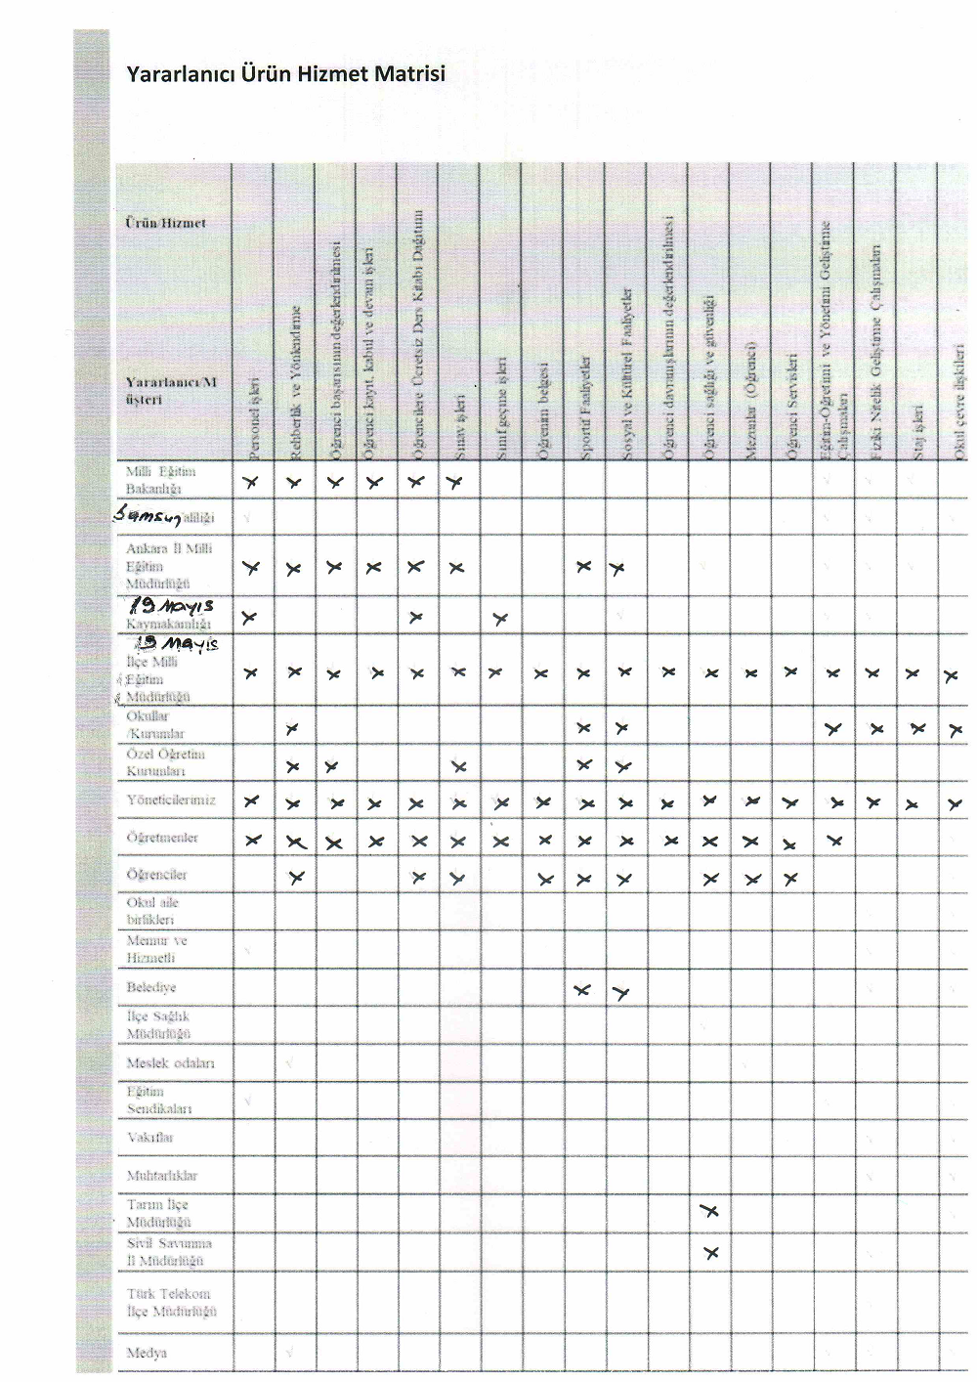
Yararlanıcı Ürün Hizmet Matrisi
28

Slide 29
Kurumumuzun temel paydaşları öğrenci, veli ve öğretmen olmakla birlikte eğitimin dışsal etkisi nedeniyle okul çevresinde etkileşim içinde olunan geniş bir paydaş kitlesi bulunmaktadır. Paydaşlarımızın görüşleri anket, toplantı, dilek ve istek kutuları, elektronik ortamda iletilen önerilerde dâhil olmak üzere çeşitli yöntemlerle sürekli olarak alınmaktadır.
Paydaş anketlerine ilişkin ortaya çıkan temel sonuçlara altta yer verilmiştir .
MEMNUNİYET ANKETİ
ORTAOKUL ÖĞRENCİLERİ İÇİN ÖRNEK |  | MEMNUNİYET ANKET SONUCU
SIRA NO | GÖSTERGELER | SONUÇ | SONUÇ %
01- | Okulumu seviyorum. | 4,00 | 80,00
02- | Okulumda kendimi güvende hissediyorum. | 4,00 | 80,00
03- | Okulumun içi ve bahçesi temizdir. | 4,00 | 80,00
04- | Öğretmenim adildir. | 4,00 | 80,00
05- | Öğretmenim benimle ilgileniyor. | 4,00 | 80,00
06- | Yardıma ihtiyacım olursa öğretmenim bana yardım eder. | 4,00 | 80,00
07- | Öğretmenim derse katılmamı sağlar. | 4,00 | 80,00
08- | Öğretmenim dersleri farklı araçlar kullanarak anlatır. | 4,00 | 80,00
09- | Okul kantininde yeterli ve sağlıklı yiyecekler var. | 4,00 | 80,00
10- | Okulda ders dışı eğlenceli etkinlikler var. | 4,00 | 80,00
11- | Teneffüslerde ihtiyaçlarımı giderebiliyorum. | 4,00 | 80,00
12- | Öğretmenim her gün beni çok çalıştırıyor. | 4,00 | 80,00
01- | Okulumu seviyorum. | 4,00 | 80,00
GENEL DEĞERLENDİRME |  | 4,00 | 80,00
ÖĞRETMEN İÇİN ÖRNEK |  | MEMNUNİYET ANKET SONUCU
SIRA NO | GÖSTERGELER | SONUÇ | SONUÇ %
01- | Okulun misyonu ve vizyonunu tam olarak anlıyorum. | 4,00 | 80,00
02- | Okulda eğitim ve yönetim kalitesi sürekli olarak gelişiyor. | 4,00 | 80,00
03- | Okul temiz ve hijyeniktir. | 4,00 | 80,00
04- | Okul, öğrencilerin ve personelin güvenliğini sağlamak için uygun güvenlik önlemleri alır. | 4,00 | 80,00
05- | Okul, yeni kabul edilen öğrencilere uygun desteği sağlar. | 4,00 | 80,00
06- | Okulumuz mesleki yeterliliğimi geliştirmek için eğitim fırsatları sunuyor. | 4,00 | 80,00
07- | Okul yönetimimiz öğretmenleri etkin bir şekilde yönlendirir. | 4,00 | 80,00
08- | Okulumuz, öğrencilerin öğrenme ilgisini uyandıracak bir öğrenme ortamı oluşturmuştur. | 4,00 | 80,00
09- | Etkili bir öğretmen olmak için ihtiyaç duyduğum kaynaklara erişimim var. | 4,00 | 80,00
10- | Bana sunulan kaynakları kullanmak için gerekli eğitime sahibim. | 4,00 | 80,00
11- | Okulumuzun, farklı ihtiyaçları olan öğrencileri desteklemek için etkin bir politikası vardır. | 4,00 | 80,00
12- | Okulumuz müfredat uygulamasını etkin bir şekilde izler. | 4,00 | 80,00
13- | Okulumuz, velilere uygun etkinlikler düzenlemektedir. | 4,00 | 80,00
GENEL DEĞERLENDİRME |  | 4,00 | 80,00

Slide 30
VELİ İÇİN ÖRNEK |  | MEMNUNİYET ANKET SONUCU
SIRA NO | GÖSTERGELER | SONUÇ | SONUÇ %
01- | Okulun misyonu ve vizyonunu tam olarak anlıyorum. | 4,00 | 80,00
02- | Okulda eğitim ve yönetim kalitesi sürekli olarak gelişiyor. | 4,00 | 80,00
03- | Okul temiz ve hijyeniktir. | 4,00 | 80,00
04- | Okul, öğrencilerin ve personelin güvenliğini sağlamak için uygun güvenlik önlemleri alır. | 4,00 | 80,00
05- | Okul, yeni kabul edilen öğrencilere uygun desteği sağlar. | 4,00 | 80,00
06- | Okul, çocuğumun okumaya olan ilgisini geliştirmesine yardımcı olabilir. | 4,00 | 80,00
07- | Okul çocuğumun öğrenme ilgisini güçlendiriyor. | 4,00 | 80,00
08- | Okul çocuğumun ahlaki gelişimini teşvik edebilir. | 4,00 | 80,00
09- | Okulda kullanılan değerlendirme yöntemleri çocuğumun gelişimini tüm yönleriyle anlamama yardımcı oluyor. | 4,00 | 80,00
10- | Okul, çocuğumun öğrenme performansı ve gelişimi hakkında beni iyi bilgilendiriyor. | 4,00 | 80,00
11- | Okul çocuğuma duygusal rahatsızlık ve öğrenme güçlükleri ile karşılaştığında yeterli desteği ve rehberlik sağlar. | 4,00 | 80,00
12- | Öğretmenlerin benimle iletişim kurma yöntemlerinden memnunum. | 4,00 | 80,00
13- | Herhangi bir problem durumunda müdür endişelerime cevap veriyor. | 4,00 | 80,00
GENEL DEĞERLENDİRME |  | 4,00 | 80,00

Slide 31
2.7.
Okul/Kurum İçi Analiz
Kuruluş içi analiz; insan kaynaklarının yetkinlik düzeyi, kurum kültürü, teknoloji ve bilişim altyapısı, fiziki ve mali kaynaklara ilişkin analizlerin yapılarak okul/kurumun mevcut kapasitesinin değerlendirilmesidir. Ayrıca, bu bölümde okul/kurumun teşkilat şemasına da yer verilir.
Etkili bir okul/kurum içi analiz süreci; okul/kurumun kaynaklarını, varlıklarını, özelliklerini, yeterliliklerini, yeteneklerini, fırsat alanlarını ve başarısızlıklarını belirlemek için okul/kurumun içinde etkileşime giren tüm bileşenlerinin değerlendirildiği bir süreçtir. Okul/kurum içi analiz sürecinde yararlanılabilecek farklı araçlar vardır. Her bir aracın analiz sürecinin bir dişlisi olarak sunacağı katkı değerlidir. Örneğin, insan kaynakları verileri eğitim planlaması ya da iş değerlendirmeleri gibi alanlarda yapılacak analizlere katkı sağlayacaktır. Ne kadar fazla araçtan faydalanılırsa okul/kurumun durumuna dair o kadar net bir tablo çizilmiş olacaktır. Okul/kurumların okul/kurum içi analiz sürecinde kullanabilecekleri araçlar, içerikleri ve nasıl erişim sağlayabileceklerine dair bilgiler Tablo 4’te verilmiştir.
Tablo 4.Okul/Kurum İçi Analiz İçerik Tablosu
Okul/Kurum İçi | Analiz İçerik Tablosu
Öğrenci sayıları | Sınıf kademeleri, meslek alan dalları, kaynaştırma öğrencileri, yabancı uyruklu öğrenciler gibi demografik özelliklere dair detaylı sınıflandırmaları kapsamalıdır. e-Okul kayıtları kullanılarak hazırlanabilir.
Akademik başarı verileri | e-Okul kayıtları kullanılarak erişim sağlanabilir.
Sosyal-kültürel-bilimsel ve sportif başarı verileri | Belirtilen alanlarda yarışma ödülleri ya da lisansları olan öğrencilere dair sayısal verileri kapsamalıdır.
Öğrenme stilleri envanteri | Okul rehberlik servisi tarafından uygulanmaktadır.
Devam-devamsızlık verileri | Devam-devamsızlık verileri e-Okul kayıtları kullanılarak erişim sağlanabilir. Aynı e-Okul kayıtları kullanılarak erişim sağlanabilir. Aynı zamanda okul rehberlik servisi tarafından devamsızlık nedenleri anketi uygulanarak detaylı bir analiz gerçekleştirilmesi önerilmektedir.
Okul disiplinini etkileyen faktörler anketi | Okul rehberlik servisi tarafından uygulanmaktadır.
İnsan kaynakları verileri | İdareci, öğretmen ve destek personeline dair sayısal veriler, lisans ya da yüksek lisans programlarından mezuniyet durumlarını da kapsamalıdır.
Öğretmenlerin hizmet içi eğitime katılma oranları | MEBBİS verileri kullanılarak erişim sağlanabilir.
Öğrenme ortamı verileri | Okulun fiziki yapısına (ana ve ek binalar, kapalı spor salonu vb.) ve öğrenme ortamlarına (sınıf sayısı, laboratuvar ve kütüphane vb.) dair verileri içermelidir.
Okul/kurum ortamını değerlendirme anketi | Okul rehberlik servisi tarafından uygulanmaktadır.

Slide 32
2.7.2.
İnsan Kaynakları
Tablo 3. Çalışanların Görev Dağılımı
GÖREVLERİ
Okul Müdürü; Ders okutmak, Kanun, tüzük, yönetmelik, yönerge, program ve emirlere uygun olarak görevlerini yürütmek, Okulu düzene koymak, denetlemek, Okulun amaçlarına uygun olarak yönetilmesinden, değerlendirilmesinden ve geliştirmesinden sorumlu olmak, Okul müdürü, görev tanımında belirtilen diğer görevleri de yapmak.
Müdür Yardımcıları Ders okutmak, Okulun her türlü eğitim-öğretim, yönetim, öğrenci, personel, tahakkuk, ayniyat, yazışma, sosyal etkinlikler, yatılılık, bursluluk, güvenlik, beslenme, bakım, nöbet, koruma, temizlik, düzen, halkla ilişkiler gibi işleriyle ilgili olarak okul müdürü tarafından verilen görevleri yapmak, Müdür yardımcıları, görev tanımında belirtilen diğer görevleri de yapmak.
Öğretmen İlkokullarda dersler sınıf veya branş öğretmenleri tarafından okutulur. Öğretmenler, kendilerine verilen sınıfın veya şubenin derslerini, programda belirtilen esaslara göre plânlamak, okutmak, bunlarla ilgili uygulama ve deneyleri yapmak, ders dışında okulun eğitim-öğretim ve yönetim işlerine etkin bir biçimde katılmak ve bu konularda kanun, yönetmelik ve emirlerde belirtilen görevleri yerine getirmekle yükümlüdürler. Sınıf öğretmenleri, okuttukları sınıfı bir üst sınıfta da okuturlar. İlkokuların 4’üncü din kültürü ve ahlâk bilgisi, 2, 3 ve 4. sınıflarında yabancı dil dersleri branş öğretmenlerince okutulur. Derslerini branş öğretmeni okutan sınıf öğretmeni, bu ders saatlerinde yönetimce verilen eğitim-öğretim görevlerini yapar. Okulun bina ve tesisleri ile öğrenci mevcudu, yatılı-gündüzlü, normal veya ikili öğretim gibi durumları göz önünde bulundurularak okul müdürlüğünce düzenlenen nöbet çizelgesine göre öğretmenlerin, normal öğretim yapan okullarda gün süresince, ikili öğretim yapan okullarda ise kendi devresinde nöbet tutmaları sağlanır. Yönetici ve öğretmenler; Resmî Gazete, Tebliğler Dergisi, genelge ve duyurulardan elektronik ortamda yayımlananları Bakanlığın web sayfasından takip eder. Elektronik ortamda yayımlanmayanları ise okur, ilgili yeri imzalar ve uygularlar. Öğretmenler dersleri ile ilgili araç-gereç, laboratuar ve işliklerdeki eşyayı, okul kütüphanesindeki kitapları korur ve iyi kullanılmasını sağlarlar.
Yardımcı Hizmetler Personeli Yardımcı hizmetler sınıfı personeli, okul yönetimince yapılacak plânlama ve iş bölümüne göre her türlü yazı ve dosyayı dağıtmak ve toplamak, Başvuru sahiplerini karşılamak ve yol göstermek, Hizmet yerlerini temizlemek, Aydınlatmak ve ısıtma yerlerinde çalışmak, Nöbet tutmak, Okula getirilen ve çıkarılan her türlü araç-gereç ve malzeme ile eşyayı taşıma ve yerleştirme işlerini yapmakla yükümlüdürler. Bu görevlerini yaparken okul yöneticilerine ve nöbetçi öğretmene karşı sorumludurlar.
Kaloriferci Kaloriferci, kalorifer dairesi ve tesisleri ile ilgili hizmetleri yapar. Kaloriferin kullanılmadığı zamanlarda okul yönetimince verilecek işleri yapar. Kaloriferci, okul müdürüne, müdür yardımcısına ve nöbetçi öğretmene karşı sorumludur. Müdürün vereceği hizmete yönelik diğer görevleri de yapar.

Slide 33
2.7.2.
İnsan Kaynakları
Tablo 4. İdari Personelin Hizmet Süresine İlişkin Bilgiler
Hizmet Süreleri | 2024 Yıl İtibarıyla
 | Kişi Sayısı | %
1-4 Yıl | 0 | 0
5-6 Yıl | 0 | 0
7-10 Yıl | 0 | 0
10…..Üzeri | 2 | 100
Tablo 5. Okul/Kurumda Oluşan Yönetici Sirkülasyonu Oranı
 | Yıl İçerisinde Okul/Kurumdan Ayrılan Yönetici Sayısı |  |  | Yıl İçerisinde Okul/Kurumda Göreve Başlayan Yönetici Sayısı
 | 2021 | 2022 | 2023 | 2021 | 2022 | 2023
TOPLAM | 0 | 0 | 0 | 0 | 0 | 0
Tablo 6 İdari Personelin Katıldığı Hizmet İçi Programları
Konulara göre katılım sağlanan hizmetiçi eğitim sayısı
Görevi | Yıllar | Yönetimle ilgili |  | Kişisel Gelişim |  | Mesleki Gelişim
 |  | Kadın | Erkek | Kadın | Erkek | Kadın | Erkek
Okul Müdürü | 2020 yılına kadar |  | 1 |  | 1 |  | 1
Müdür Başyarımcısı | 2021 Yılı |  | 0 |  | 0 |  | 0
Müdür Yardımcısı | 2022 Yılı |  | 1 |  | 1 |  | 1
 | 2023 Yılı |  | 1 |  | 1 |  | 1
Hizmetiçi Eğitime katılmayan Yönetici Sayısı
Görevi | Yıllar | Yönetimle ilgili |  | Kişisel Gelişim |  | Mesleki Gelişim
 |  | Kadın | Erkek | Kadın | Erkek | Kadın | Erkek
Okul Müdürü | 2020 yılına kadar katılmayan idareci sayısı | - | - | - | - | - | -
Müdür Başyardımcısı | 2021 Yılı katılmayan idareci sayısı | - | - | - | - | - | -
Müdür Yardımcısı | 2022 Yılı katılmayan idareci sayısı | - | - | - | - | - | -
 | 2023 Yılı katılmayan idareci sayısı | - | - | - | - | - | -
Tablo 7. Öğretmenlerin Hizmet Süreleri
 | Kadın | Erkek | Toplam
Hizmet Süreleri
1-3 Yıl
4-6 Yıl
7-10 Yıl
11-15 Yıl | 2 |  | 2
16-20 | 1 |  | 1
20 ve üzeri | 1 | 1 | 1

Slide 34
2.7.2.
İnsan Kaynakları
Tablo 8. Kurumda Gerçekleşen Öğretmen Sirkülâsyonu
 | Yıl İçerisinde Kurumdan Ayrılan Öğretmen Sayısı |  |  | Yıl İçerisinde Kurumda Göreve Başlayan Öğretmen Sayısı
 | 2021 | 2022 | 2023 | 2021 | 2022 | 2023
TOPLAM | 1 | 0 | 0 | -- | 0 | 0
Tablo 9. Öğretmenlerin Katıldığı Hizmet İçi Eğitim Programları
Konulara göre katılım sağlanan hizmetiçi eğitim sayısı
Görevi | Yıllar | Kişisel Gelişim | Mesleki Gelişim
 |  | Kadın | Erkek
Öğretmen | 2020 yılına kadar | 4 | 1
 | 2021 Yılı | 4 | 1
 | 2022 Yılı | 4 | 1
 | 2023 Yılı | 4 | 1
Hizmetiçi Eğitime katılmayan Öğretmen Sayısı
Görevi | Yıl | Kişisel Gelişim | Mesleki Gelişim
 |  | Kadın | Erkek
Öğretmen | 2020 yılına kadar katılmayan öğretmen sayısı | -- | --
 | 2021 Yılı katılmayan öğretmen sayısı | -- | --
 | 2022 Yılı katılmayan öğretmen sayısı | -- | --
 | 2023 Yılı katılmayan öğretmen sayısı | -- | --

Slide 35
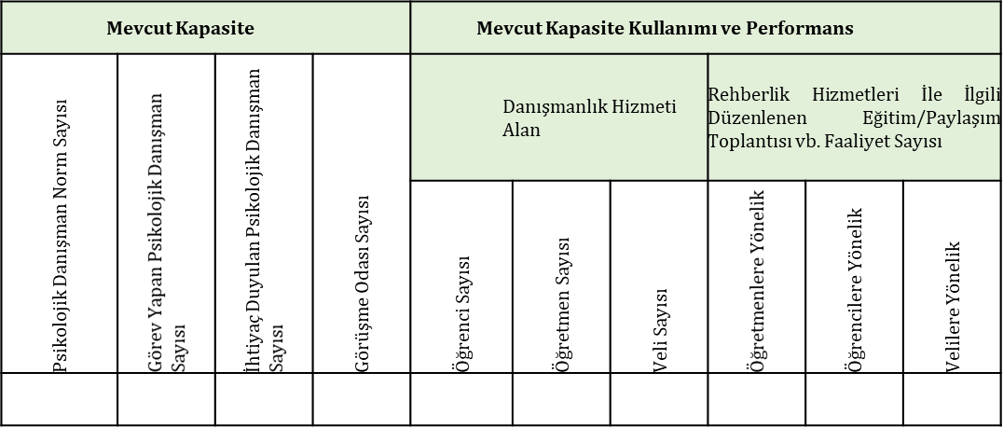
2.7.2.
İnsan Kaynakları
Tablo 10. Kurumdaki Mevcut Hizmetli/ Memur Sayısı
 |  |  |  | Eğitim Durumu | Hizmet Yılı
 | Görevi | Erkek | Kadın |  |  | Toplam
1 | Memur | 0 | 0
2 | Hizmetli | 1 |  | Lise | 8 yıl | 1
3 | İşkur - TYP | 0 | 1 | Lise | 1 yıl | 1
4 | Pikdes – Güvenlik Görevlisi | 0 | 0 |  |  | 0
5
6
Tablo 11. Okul/kurum Rehberlik Hizmetleri
0
0
0
0
82
48
1
17
8

Slide 36
2.7.3.
Teknolojik Düzey
Okulumuz, bilgi üretiminde eğitim teknolojilerini yoğun bir şekilde kullanmaktadır. Eğitimde kalıcı öğrenmeyi hedefleyen bir anlayışla, teknolojiyi en üst düzeyde kullanmaktadır. Öğretmenler, bilgisayar ve projeksiyon gibi teknolojik araçları derslerinde kullanmaktadır. Okulumuz internete bağlı ve bilgisayarlar her yerde bulunmaktadır. Ayrıca öğrencilerin öğrenme süreçlerini desteklemek için çeşitli teknolojik araçlar kullanılmaktadır. Okulumuz, bilgilerin düzenli bir şekilde kaydedilmesini ve paylaşılmasını sağlamaktadır. Öğrenci ve çalışanlarla ilgili bilgiler dosyalanmakta ve güncellenmektedir. Bilgiye erişim, çeşitli yöntemlerle sağlanmaktadır. Evraklar, uygun bir dosya sistemine göre düzenlenmekte ve saklanmaktadır. Ayrıca okulun teknolojik donanımı amaca uygun şekilde kullanılmakta ve bakımı düzenli olarak yapılmaktadır.
Okulumuz, bina ve donanımların yangın, doğal afet, sabotaj ve teröre karşı sigortalanmasına da önem vermektedir. Yöneticiler, teknolojik gelişmeleri sürekli takip ederek, okulun ihtiyaçlarına ve hedeflerine uygun olarak değerlendirir ve gerektiğinde günceller. Atık yönetimi konusunda bilinçlendirme eğitimleri düzenlenmekte ve okulda olumsuz etki yaratabilecek ürünlerden kaçınılmaktadır. Toplanan atıklar geri dönüşüme gönderilmekte ve eğitimde kullanılmaktadır. Binaların bakımı düzenli olarak yapılır ve yangın güvenliği önlemleri alınır. Ayrıca, toplum sağlığını tehdit edebilecek maddeler kullanılmamaktadır ve kalorifer sistemleri düzenli olarak bakıma alınmaktadır.
Tablo 12. Teknolojik Araç-Gereç Durumu
Araç-Gereçler | 2021 | 2022 | 2023 | İhtiyaç
Akıllı Tahta Sayısı | 8 | 8 | 8 | 0
Masaüstü Bilgisayar Sayısı | 3 | 3 | 3 | 2
Taşınabilir Bilgisayar Sayısı | 0 | 0 | 0 | 1
Projeksiyon Sayısı | 0 | 0 | 0 | 0
Yazıcı Sayısı | 1 | 1 | 1
Fotokopi Makinası Sayısı | 1 | 1 | 1
Güvenlik Kamerası | 12 | 12 | 12 | 0
Ses Sistemi | 1 | 1 | 1 | 0

Slide 37
Tablo 13. Fiziki Mekân Durumu
Fiziki Mekân | Var | Yok | Adedi | İhtiyaç
Öğretmen Çalışma Odası | * |  | 1
Ekipman Odası |  | *
Kütüphane |  | *
Rehberlik Servisi
Resim Odası |  |  |  | 1
Müzik Odası |  | * |  | 1
Çok Amaçlı Salon |  |  |  | 1
Teknoloji ve Tasarım Odası |  |  |  | 1
Bilgisayar laboratuarı |  |  |  | 1
Yemekhane | *
Spor Salonu |  |  |  | 1
Otopark | *
Spor Alanları | *
Kantin
Fen Bilgisi Laboratuarı | * |  | 1
Atölyeler
Yardımcı Personel Odası | * |  | 1
Arşiv | * |  | 1
Harita Odası |  | *
Destek Odası | *

Slide 38
2.7.4.
Mali Kaynaklar
Okulumuzda finansal ve fiziksel kaynakların yönetimi süreci titizlikle yürütülmektedir. Finansal kaynaklar yıllık bütçe planına göre oluşturulmakta ve giderlerle ilgili düzenlemeler Okul Aile Birliği ve komisyonlar tarafından gerçekleştirilmektedir. Okulumuz, kar amacı gütmeyen bir kuruluş olarak faaliyet göstermektedir ve yıllık bütçe gelirleri, Okul Aile Birliği'ne yapılan veli bağışları, kermes gelirleri ve anasınıfı aidatlarından oluşmaktadır.
Çalışanlar, bütçe oluşturulurken bilgilendirilmekte ve bireysel ve grup olarak belirlenen ihtiyaçlar okulumuzun finansal kaynaklarından karşılanmaktadır. Finansal risklerin önlenmesi amacıyla tasarruf tedbirleri alınmakta ve oluşabilecek bütçe açıkları çalışanlara duyurulmakta, gerekli kaynak sağlanması için Okul Aile Birliği ile işbirliği yapılmaktadır.
Eğitim-öğretim kalitesinin ve kurum kültürünün istenilen düzeye ulaşması için öğrenci, veli ve işbirliği yapılan kuruluşlarla sinerji yaratılarak birlikte çalışmalar yapılmakta ve süreç iyileştirme ekiplerine bu kuruluşların temsilcilerinin katılımı sağlanmaktadır. Ayrıca, diğer iş birlikleriyle Okul Aile Birliği çalışanları, Okul Gelişim Yönetim Ekibi ve toplantılarda bir araya gelerek bilgi paylaşımında bulunmakta ve tüm gelir ve giderler Tefbis sistemine işlenmektedir.
Tablo 14. Kaynak Tablosu

Slide 39
Tablo 15. Harcama Kalemler
Harcama Kalemi | Çeşitleri
Personel | Sözleşmeli olarak çalışan personelin (sekreter temizlik, güvenlik) ücret, vergi, sigorta vb. giderleri
Onarım | Okul/kurum binası ve tesisatlarıyla ilgili her türlü küçük onarım; makine, bilgisayar, yazıcı vb. bakım giderleri
Sosyal-sportif faaliyetler | Etkinlikler ile ilgili giderler
Temizlik | Temizlik malzemeleri alımı
İletişim | Telefon, faks, internet, posta, mesaj giderleri
Kırtasiye | Her türlü kırtasiye ve sarf malzemesi giderleri
Tablo 16. Gelir-Gider Tablosu
YILLAR | 2021 |  | 2022 |  | 2023
HARCAMA KALEMLERİ | GELİR | GİDER | GELİR | GİDER | GELİR | GİDER
Temizlik |  | 400,01 |  | 147,59
Küçük Onarım |  | 200,01 |  | 1005,00
Bilgisayar Harcamaları
Büro Makinaları Harcamaları |  | 1580,09 |  | 1620,22
Telefon
Sosyal Faaliyetler
Kırtasiye |  | 149,73 |  | 1947,41 |  | 6143,70
GENEL |  | 2349,84 |  | 4722,22 |  | 6143,70

Slide 40
Harcama Kalemi | Çeşitleri
Personel | Sözleşmeli olarak çalışan personelin (sekreter temizlik, güvenlik) ücret, vergi, sigorta vb. giderleri
Onarım | Okul/kurum binası ve tesisatlarıyla ilgili her türlü küçük onarım; makine, bilgisayar, yazıcı vb. bakım giderleri
Sosyal-sportif faaliyetler | Etkinlikler ile ilgili giderler
Temizlik | Temizlik malzemeleri alımı
İletişim | Telefon, faks, internet, posta, mesaj giderleri
Kırtasiye | Her türlü kırtasiye ve sarf malzemesi giderleri
Harcama Kalemi | 2024 | 2025 | 2026 | 2027 | 2028
Personel | 1000 | 1500 | 2000 | 2000 | 2000
Onarım | 5000 | 5000 | 7500 | 7500 | 10000
Sosyal-sportif faaliyetler | 5000 | 5000 | 5000 | 7500 | 7500
Temizlik | 5000 | 7500 | 10000 | 12500 | 15000
İletişim | 2000 | 2500 | 3000 | 3500 | 4000
Kırtasiye | 5000 | 6000 | 7000 | 8000 | 9000

Slide 41
Tablo 17. Norm Kadro Durumu
Sıra No | Unvan-Branşı | Norm | Mevcut | İhtiyaç | Sözleşmeli | Fazla
1 | Müdür | 1 | 1
2 | Müdür Yardımcısı | 1 | 1
3 | Ana Sınıfı Öğretmeni | 1 | 1
4 | Sınıf Öğretmeni | 4 | 4
5
6
7
8
9
10
11
12
13
14
15
16
17
18
19
20
21
22
23
24
25
26
27
28
29
30
31
32
33
34
35
36
37
38
39
40
TOPLAM |  | 7 | 7

Slide 42
Tablo 18 Öğretmen/Öğrenci Durumu
ÖĞRETMEN | ÖĞRENCİ |  |  | OKUL
Toplam öğretmen sayısı | Öğrenci sayısı |  | Toplam öğrenci sayısı | Öğretmen başına düşen öğrenci sayısı
 | Kız | Erkek
5 | 45 | 37 | 82 | 16,4
SINIF BAZINDA ÖĞRENCİ DAĞILIMI
SINIF | ERKEK | KIZ | TOPLAM
1/A | 6 | 8 | 14
2/A | 7 | 11 | 18
3/A | 11 | 7 | 18
4/A | 6 | 13 | 19
Ana Sınıf | 7 | 6 | 13
Genel Toplam | 37 | 45 | 82
42

Slide 43
YABANCI UYRUKLU ÖĞRENCİ SAYISI | 0
ÖZEL EĞİTİM GEREKSİNİMLİ ÖĞRENCİ SAYISI | 0
43

Slide 44
2.8.
Çevre Analizi (PESTLE)
Çevre analizinde; okulumuzu etkileyebilecek dışsal değişimler ve eğilimler değerlendirilmiştir. PEST Analizi faktörlerin incelenerek önemli ve hemen harekete geçilmesi gerekenleri tespit etmek ve bu faktörlerin, olumlu veya olumsuz kimleri etkilediğini ortaya çıkarmak için yapılan analizdir. Okulumuzda PEST Analizi, politik(siyasi), ekonomik, sosyal ve teknolojik faktörlerin incelenerek önemli ve hemen harekete geçirilmesi gerekenleri tespit etmek ve bu faktörlerin olumlu (fırsat) veya olumsuz (tehdit) etkilerini ortaya çıkarmak için yapılan bir analizdir. Politik, ekonomik, sosyal ve teknolojik değişimlerin sakıncalı(tehdit) taraflarından korunmak, avantajlı(fırsat) taraflarından yararlanmaya çalışmaktır. Okulumuz politik, ekonomik, sosyal ve teknolojik alanlardaki çevre değişkenlerini değerlendirmiş, bu değişkenlerin okulun gelişimine nasıl katkı sağlayacağını ya da okul gelişimini nasıl engelleyeceğini belirlenmiştir. Bu değişkenlerden okulumuzun gelişimine katkı sağlayacak olanlar bir fırsat olarak değerlendirilmiştir. Bunun yanı sıra okul gelişimini engelleyebilecek olan değişkenler ise tehdit olarak alınmış ve planlama yapılırken bu tehditler göz önünde bulundurulmuştur. Sosyal faktörler çevrenin sosyokültürel değerleri ve tutumları ile ilgilidir.
Bu değer ve tutumlar okulumuzun çalışanları ve hizmet sunduğu kesimler açısından önemlidir. Çünkü bu konular örgütün stratejik hedeflerini, amaçlarını etkileyebilir, kurum açısından bir fırsat ya da tehdit oluşturabilir. Sosyal açıdan çevre analizi yapılırken kurumun bulunduğu çevredeki yaşantı biçimi, halkın kültürel düzeyi, toplumsal gelenekler vb. konular dikkate alınmalı, bu konuların kurum açısından bir fırsat mı yoksa tehdit unsuru mu olduğu tespit edilmelidir. Teknolojik alandaki hızlı gelişmeler, telefon, radyo, televizyon ve internet gibi günümüz haberleşme araçları çevrede olup bitenlerden zamanında haberdar olma olanakları yanında, yazılı haberleşmenin ifade güçlüklerini ortadan kaldırmış, hatta birtakım olayları görerek anında izleyebilme olasılığını gerçekleştirmiş bulunmaktadır.
Herhangi bir haber, mesaj veya önemli bir olay, dünyanın herhangi bir yerine vakit geçirmeksizin çok çabuk ulaşmakta; dünyanın herhangi bir yerinden başka bir yere bilgi ve deneyim transferi gerçekleştirilebilmektedir. Bu durum bilimsel, teknik ve düşünsel alanlarda meydana gelen gelişmelerin iyi veya kötü sonuçlarıyla bütün dünyaya yayılmasını sağlamaktadır.
Böylece, dünyada kişiler arası ilişkilerde olduğu kadar, grup ve uluslararası ilişkilerde de sosyokültürel yönden hızlı değişimler meydana gelmektedir. Bilimsel, teknik ve düşünsel değişimler, eğitim ve öğretim alanındaki sistem ve yöntemleri de temelinden değişime zorlamaktadır.
44

Slide 45
Kurumumuz çevre analizi yapılırken, Türk eğitim sisteminin genel yapısı, Bakanlığımızın ve İl Milli Eğitim Müdürlüğümüzün; dünyada ve AB ülkelerinde genel durum ve eğilimler ve eğitimde yeni yaklaşımlara ait görüşleri ile pedagojik ve akademik gereklerin yanında ilgili tarafların görüşleri dikkate alınmıştır. Bu bölümde çevre analizi ve üst politika belgeleriyle uyumu ele alınmıştır.
Bu aşamada bölgemizdeki politik, ekonomik, sosyal-kültürel ve teknolojik faktörler analiz edilmiştir.
Politik / Yasal Faktörler | Ekonomik Faktörler
İlgili Mevzuat Kalkınma Planlar MEB Strateji Belgesi Milli Eğitim Şura Kararları İş kanunları Çevresel Düzenlemeler Politik İstikrar Kamu Mali Kontrol Yönetimi Kamu ve özel kuruluşların Destekleri Uluslar Arası İlişkiler | Dünyadaki genel ekonomik durum Uluslararası ekonomik kuruluşlarUlusal-Makro Ekonomik Durum Ticari Döngüler Enflasyon ve değişim oranları Pazar ve kredi kaynakları, güvensizlik İstihdam Politikaları ve İşgücü durumu Orta Vadeli Program Küreselleşme 9. Kalkınma Planı Bölgesel Ekonomik Durum Enerji ve Maliyet
Sosyal / Kültürel Faktörler | Teknolojik Faktörler
12.Kalkınma Planı Toplumdaki Etkili Değerler Eğitimde Fırsat Eşitliği Çevreye Duyarlılık Tüketici Eğilimleri Sağlık Bilinci Nüfus Artış Oranı Gelir Dağılımındaki Farklılık ve Hassasiyet Ürün ömür döngüsü Yeni ihtiyaç ve isteklerle satın alma eğilimleri Çalışma ve boş zaman eğilimleri Zenginlik ve gelir dağılımı Doğum artış oranı ve ortalama ömür Toplumdaki etkili değerler | ARGE Çalışmaları AR-GE Harcamaları Bilişim Teknolojileri Bilgi Toplumu Stratejileri Teknoloji Transferi Teknoloji Gelişme Hızı Enerji Kaynakları ve Kullanılabilirlik Yeni ürünler Alternatif ve yeni teknolojiler Girdi kaynakları – maliyet Endüstri ve Eğitim Özel destekler Devletin müdahalesi Harcamalar
Çevresel Etkenler
Hava ve su kirlenmesi, Toprak yapısı, Bitki örtüsü, Doğal kaynakların korunması için yapılan çalışmalar, Çevrede yoğunluk gösteren hastalıklar, Doğal afetler (deprem kuşağında bulunma, Covid 19, kene vakaları vb.)

Slide 46
2.9.
GZFT SWOT ANALİZİ
Okulumuzun temel istatistiklerinde verilen okul künyesi, çalışan bilgileri, bina bilgileri, teknolojik kaynak bilgileri ve gelir gider bilgileri ile paydaş anketleri sonucunda ortaya çıkan sorun ve gelişime açık alanlar iç ve dış faktör olarak değerlendirilerek GZFT tablosunda belirtilmiştir. Dolayısıyla olguyu belirten istatistikler ile algıyı ölçen anketlerden çıkan sonuçlar tek bir analizde birleştirilmiştir.
Kurumun güçlü ve zayıf yönleri donanım, malzeme, çalışan, iş yapma becerisi, kurumsal iletişim gibi çok çeşitli alanlarda kendisinden kaynaklı olan güçlülükleri ve zayıflıkları ifade etmektedir ve ayrımda temel olarak okul müdürü/müdürlüğü kapsamından bakılarak iç faktör ve dış faktör ayrımı yapılmıştır.
İçsel Faktörler
Güçlü Yönlerimiz | Zayıf Yönlerimiz
*Okul yönetici ve öğretmenlerinin ihtiyaç duyduğunda İlçe Milli Eğitim Müdürlüğü yöneticilerine ulaşabilmesi *Liderlik davranışlarını sergileyebilen yönetici ve çalışanların bulunması *Öğretmen yönetici iş birliğinin güçlü olması *Deneyimli öğretmen kadrosunun olması *Kendini geliştiren ,gelişime açık ve teknolojiyi kullanan öğretmenlerin olması *Okulun sosyal, kültürel, sportif etkinliklerdeki başarısı *Bilişim Teknolojileri Sınıfının olması *Her sınıfta akıllı tahta bulunması *ADSL bağlantısının olması *Ders dışı faaliyetlerin yapılması *Güvenlik kameralarının olması | *Ailelerin öğrencilerin eğitim-öğretim faaliyetlerine yeterli önem vermemesi *Velilerin eğitim seviyesinin düşüklüğü ve çoğunun işsiz olması *Okuma alışkanlığının az olması *Öğrencilerin ortak bir okul kültüre sahip olmaması *Öğrenci disiplin anlayışının yetersizliği *Kadrolu memur olmaması *Okulun fiziki mekânlarının yetersizliği *Sportif faaliyetler için kapalı spor salonunun olmayışı * Bilişim öğretmeninin olmaması
11

Slide 47
Dışsal Faktörler
Fırsatlarımız | Tehditlerimiz
*Mülki ve yerel yetkililerle olan olumlu diyalog ve iş birliği *Okulumuzun diğer okullar ve kurumlarla iletişiminin güçlü olması *Hayırseverlerin varlığı *Hizmet alanların beklenti ve görüşlerinin dikkate alınması *Okulumuzun jandarma bölgesinde olması *İnsan kaynaklarının yeterliliği *Eğitim kadromuzun dinamizmi | *Okulumuzun çevresinde bulunan boş alanlar *Parçalanmış ve problemli aileler *Medyanın eğitici görevini yerine getirmemesi *Bulunduğumuz bölgenin hızlı göç vermesi *Velilerin ekonomik durumunun düşük oluşu *Okul çevresinin boş arazi olması
12

Slide 48
2.10.
Tespit ve İhtiyaçların Belirlenmesi
Gelişim ve sorun alanları analizi ile GZFT analizi sonucunda ortaya çıkan sonuçların planın geleceğe yönelim bölümü ile ilişkilendirilmesi ve buradan hareketle hedef, gösterge ve eylemlerin belirlenmesi sağlanmaktadır.
Gelişim ve sorun alanları ayrımında eğitim ve öğretim faaliyetlerine ilişkin üç temel tema olan Eğitime Erişim, Eğitimde Kalite ve kurumsal Kapasite kullanılmıştır. Eğitime erişim, öğrencinin eğitim faaliyetine erişmesi ve tamamlamasına ilişkin süreçleri; Eğitimde kalite, öğrencinin akademik başarısı, sosyal ve bilişsel gelişimi ve istihdamı da dâhil olmak üzere eğitim ve öğretim sürecinin hayata hazırlama evresini; Kurumsal kapasite ise kurumsal yapı, kurum kültürü, donanım, bina gibi eğitim ve öğretim sürecine destek mahiyetinde olan kapasiteyi belirtmektedir.
Eğitime Erişim | Eğitimde Kalite | Kurumsal Kapasite
Okullaşma Oranı | Akademik Başarı | Kurumsal İletişim
Okula Devam/ Devamsızlık | Sosyal, Kültürel ve Fiziksel Gelişim | Kurumsal Yönetim
Okula Uyum, Oryantasyon | Sınıf Tekrarı | Bina ve Yerleşke
Özel Eğitime İhtiyaç Duyan Bireyler | İstihdam Edilebilirlik ve Yönlendirme | Donanım
Yabancı Öğrenciler | Öğretim Yöntemleri | Temizlik, Hijyen
Hayatboyu Öğrenme | Ders araç gereçleri | İş Güvenliği, Okul Güvenliği
 |  | Taşıma ve servis
Gelişim ve sorun alanlarına ilişkin GZFT analizinden yola çıkılarak saptamalar yapılırken yukarıdaki tabloda yer alan ayrımda belirtilen temel sorun alanlarına dikkat edilmiştir.
Eğitim ve Öğretime Erişim Gelişim/Sorun Alanları Listesi
Okul öncesi eğitimde okullaşma
İlköğretimde devamsızlık
Ortaöğretimde okullaşma
Ortaöğretimde devamsızlık
Ortaöğretimde örgün eğitimin dışına çıkan öğrenciler
Zorunlu eğitimden erken ayrılma
Temel eğitimden ortaöğretime geçiş
Özel eğitime ihtiyaç duyan bireylerin uygun eğitime erişimi
Hayat boyu öğrenmeye katılım
Hayat boyu öğrenmenin tanıtımı
Yükseköğretime katılım

Slide 49
Eğitim ve Öğretimde Kalite Gelişim/Sorun Alanları
Eğitim öğretim sürecinde sanatsal, sportif ve kültürel faaliyetler
Okuma kültürü
Okul sağlığı ve hijyen
Zararlı alışkanlıklar
Öğretmenlere yönelik hizmetiçi eğitimler
Öğretmen yeterlilikleri
Eğitimde bilgi ve iletişim teknolojilerinin kullanımı
Örgün ve yaygın eğitimi destekleme ve yetiştirme kursları
Sınav odaklı sistem ve sınav kaygısı
Eğitsel değerlendirme ve tanılama
Eğitsel, mesleki ve kişisel rehberlik hizmetleri
Öğrencilere yönelik oryantasyon faaliyetleri
Kaynaştırma öğrencilerine yönelik eğitim öğretim hizmetleri başta olmak üzere destek eğitim
Hayat boyu rehberlik hizmeti
Mesleki eğitimde alan dal seçim rehberliği
Kurumsal Kapasite Gelişim/Sorun Alanları
Çalışma ortamları ile sosyal, kültürel ve sportif ortamların iş motivasyonunu sağlayacak biçimde düzenlenmesi
Hizmetiçi eğitim kalitesi
Yabancı dil becerileri
Öğretmenlere yönelik fiziksel alan yetersizliği
Okul ve kurumların sosyal, kültürel, sanatsal ve sportif faaliyet alanlarının yetersizliği
Okullardaki fiziki durumun özel eğitime gereksinim duyan öğrencilere uygunluğu
Hizmet binalarının fiziki kapasitesinin yetersiz olması
Ödeneklerin etkin ve verimli kullanımı
İş ve işlemlerin zamanında yapılarak kamu zararı oluşturulmaması
Kurumsal aidiyet duygusunun geliştirilmemesi
Kurumlarda stratejik yönetim anlayışının bütün unsurlarıyla hayata geçirilmemiş olması
Stratejik planların uygulanabilmesi için kurumlarda üst düzey sahiplenmenin yetersiz olması
Basın ve yayın faaliyetleri.
İstatistik ve bilgi temini
Hizmetlerin elektronik ortamda sunumu
Bilgiye erişim imkânlarının ve hızının artırılması
Teknolojik altyapı eksikliklerinin giderilmesi
Mobil uygulamaların geliştirilmesi, yaygınlaştırılması
İş güvenliği ve sivil savunma
Diğer kurum ve kuruluşlarla işbirliği
İç kontrol sisteminin etkin kılınması
Yetki devrinin alt kullanıcılara yeterince verilememesi
İç Denetimin merkez ve taşra teşkilatında anlaşılırlık-farkındalık düzeyi
Denetim anlayışından rehberlik anlayışına geçilememesi
Bütünsel bir izleme-değerlendirme sisteminin kurulması
14

Slide 50
III. BÖLÜM
GELECEĞE BAKIŞ
15
2024-2028
StratejikPLAN
Notes:
50

Slide 51
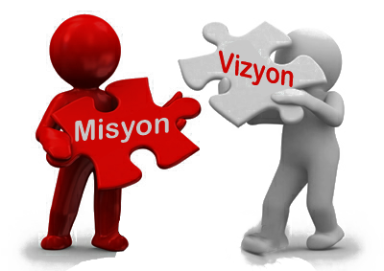
MİSYON
VİZYON
TEMEL DEĞERLER
16

Slide 52
3.1. MİSYON
Türkiye Cumhuriyetine karşı görev ve sorumluluklarını bilen ve bunları davranış haline getirmiş; bilimsel yöntemler ışığında, milli ve ahlaki değerlere bağlı, evrensel nitelikte bilgi ve teknoloji üreten, araştırmacı, katılımcı, paylaşımcı, özgüven ve girişimci nitelikleri taşıyan bireylerin yetiştirilmesi amacıyla gerekli eğitim ortamlarının oluşturulmasını sağlamayı görev edinmiştir.
3.2. VİZYON
Bilimsel çalışmalardan, sanat ve sportif faaliyetlere kadar uzanan geniş bir alanda özgün araştırmaları, buluşları, projeleri, beceri tabanlı uygulamaları ve farkındalık eğitimleri gibi vatandaş odaklı hizmeti esas alan, geleceği sorgulayıp, yaşama güvenle bakan, şeffaf bir eğitim birimi olmak.
3.3. TEMEL DEĞERLER
Türk Milli Eğitimin temel amaç ve değerleri rehberliğinde, temel değerlerimiz:
Sorumluluk ve Hesap Verebilirlik
Sürekli Eğitim ve İyileştirme
Ahlaki Değerlere Bağlı Olma
Kuruma Bağlılık ve Gerçekçilik,
Verilere Dayalı ve Saydam Yönetim Anlayışı,
Eşitlik ve Adalet
İşbirliği-Katılımcılık
Güvenirlilik
Plânlı Gelişim,
Her Alanda Ekip Çalışması,
Var Olan Değerleri Koruma ve Geliştirme
İyilik, Adalet, Saygı, Sevgi, Hoşgörü, Güven, Güler Yüz, Vefa
Liyakat
İnsan Hak ve Özgürlüklerine Bağlılık
Verimlilik ve Çevre Bilinci
Sürekli Yenileşme ve Değişim
17

Slide 53
TEMALAR
AMAÇLAR
HEDEFLER
18
STRATEJİLER

Slide 54
IV. BÖLÜM
AMAÇ, HEDEF VE STRATEJİLERİN BELİRLENMESİ
15
2024-2028
StratejikPLAN
Notes:
54

Slide 55
TEMALAR
AMAÇLAR
HEDEFLER
18
STRATEJİLER

Slide 56
4.1
AMAÇ VE HEDEFLERE İLİŞKİN MİMARİ
AMAÇ VE HEDEFLERE İLİŞKİN MİMARİ
Amaç 1 : Temel eğitimde fırsat eşitliği ve eğitime erişimin sağlandığı, öğretim süreçleri ve eğitim ortamlarının etkin kullanıldığı bir ekosistemde, öğrencileri çağın gerektirdiği evrensel yeterliliklere sahip, millî ve manevi değerleri benimsemiş sağlıklı ve mutlu bireyler olarak yetiştirmek.
Hedef 1.1: Temel eğitimde fırsat eşitliğini sağlayarak eğitime erişimi artırmaya yönelik iyileştirmeler hayata geçirilecektir.
Hedef 1.2: Okul öncesi eğitim desteklenerek erişim imkânları artırılacaktır.
Hedef 1.3: Temel eğitimde bilimsel, sosyal, sportif, kültürel, sanatsal ve toplumsal hizmet gibi alanlarda etkinliklere katılım oranı artırılacak ve sürekli öğrenmeye teşvik etmek amacıyla öğrencilere okuma kültürü kazandırılacaktır.
Hedef 1.4: İlkokul ve ortaokulda öğrenme kayıplarını azaltmaya yönelik destekleyici mekanizmalar güçlendirilecektir.
Amaç 2: Çağın ihtiyaç duyduğu bilgi, beceri ve yetkinlikleri kazandıran, teknolojiyi üreten, tarih bilinci ve bilim aracılığıyla geleceği kurgulayan, nitelikli insan kaynağı yetiştiren, ekonomiye katkı sunan, değerleriyle bireyi hayata hazır kılan, empati ve nezaket kazandıran bir ortaöğretim yapısı ile öğrenciler yetiştirmek.
Hedef 2.1 : Öğrencilerin yetkinliklerini ve niteliklerini geliştirmeye yönelik bireysel özellikleri de dikkate alınarak yapılacak çalışmalarla devamsızlık ve sınıf tekrarları azaltılacak ve eğitime katılımları artırılacaktır.
Hedef 2.2 : Ortaöğretim sistemi, öğrencilere değişen dünyanın gerektirdiği başta okuma kültürü olmak üzere bilgi, beceri, yetkinlik ve yeterlilikleri kazandıran bir yapıya kavuşturulacaktır.
Hedef 2.3 : İmam hatip okullarında bilgi, beceri ve yeterlilikler odağında, akademik başarı ve değerlere yönelik çalışmalar, proje ve sosyal etkinlikler yaygınlaştırılacaktır.
Hedef 2.4 : Sosyal ve ekonomik sektörler ile iş birliği içinde ulusal ve uluslararası mesleki yeterliliğe, ahilik kültürüne, meslek ahlakına ve mesleki değerlere sahip; yenilikçi, girişimci, üretken, ekonomiye değer katan ehil iş gücü yetiştirilecektir.
Hedef 2.5 : Mesleki ve teknik eğitim alanında eğitim-istihdam-üretim ilişkisi güçlendirilecek ve uluslararası iş birliği ve deneyim paylaşımı teşvik edilecektir.
Amaç 3 : Bireyin bilgi, beceri ve yetkinliklerini geliştirmek amacıyla bireysel, toplumsal ve istihdam odaklı yeni bir yaklaşımla hayat boyu öğrenme imkânları sunmak.
Hedef 3.1: Farklı yeteneklere, özelliklere, ihtiyaçlara ve birikimlere sahip tüm bireylerin yaygın eğitimden aktif olarak yararlanabilmeleri amacıyla eğitimde kapsayıcılık sağlanacaktır.
Hedef 3.2: Hayat boyu öğrenme faaliyetleri ile bireylerde kişisel, çevresel ve mesleki anlamda farkındalık oluşturulacaktır.
Hedef 3.3 : Tüm bireylere yönelik günümüz ihtiyaçlarına uygun genel, mesleki ve teknik eğitim kurs programları hazırlanacaktır.
Hedef 3.4 : Özel yaygın eğitim hizmetlerinin niteliği, fırsat eşitliği ve erişilebilirlik bağlamında hayat boyu öğrenmeyi destekleyecek şekilde uluslararası standartlara uygun olarak artırılacaktır.

Slide 57
HEDEF KARTLARI
TEMA: Kurumsal Kapasite
Okul/Kurum Türü: Anaokulu
Amaç | A1 Okul öncesi eğitim kurumlarının, eğitimin temel ilkeleri doğrultusunda niteliğini arttırmak amacıyla kurumsal kapasite geliştirilecektir.
 | H.1.1 Okul öncesi eğitim kurumlarında fiziki mekânların okulun ihtiyaç ve hedefleri doğrultusunda iyileştirilmesi sağlanacaktır.
 | PG 1.1 Okulda/kurumda iyileştirilen fiziki mekân sayısı. PG 1.2 Açılan ana sınıfı derslik sayısı
Performans Göstergeleri | PG 1.3 Okulda düzenleme yapılan açık hava oyun alanı sayısı PG 1.4 İyileştirme yapılan kütüphane sayısı
 | PG 1.5 Okulda düzenleme yapılan atölye sayısı
 | S1. Fiziki mekânların (derslikler, spor salonu, kütüphaneler, atölyeler, açık hava oyun alanları vb.) iyileştirilmesi için kamu idareleri, belediyeler ve hayırseverlerle vb. iş birlikleri yapılacaktır.
 | S2. Okul öncesi eğitimde okul‐aile iş birliği, farkındalık geliştirme, bilgilendirme çalışmaları yapılacaktır.
Stratejiler | S3. Okulun eksiklikleri yerinde tespit edilerek zamanında ödenek talebinde bulunulacaktır.
 | S4. Okul, aile ve çevre iş birliği yapılarak fiziki mekânlar iyileştirilecektir.
20

Slide 58
HEDEF KARTLARI
Amaç TEMA: Eğitim ve Öğretimde Kalite
Okul/Kurum Türü: İlkokul
 | A.1 Öğrencilerin eğitim öğretime etkin katılımlarıyla donanımlı olarak bir üst öğrenime geçişi
 | sağlanacaktır.
Hedef
 | H.1.1 Öğrenme kayıpları önleyici çalışmalar yapılarak azaltılacaktır.
 | PG.1.1. İlkokullarda Yetiştirme Programına (İYEP) dâhil olan öğrencilerin Türkçe dersi kazanımlarına
 | ulaşma oranı (%)
Performans Göstergeleri | PG.1.2. İlkokullarda Yetiştirme Programına dâhil olan öğrencilerin matematik dersi kazanımlarına
 | ulaşma oranı (%)
 | PG.1.3. 20 gün ve üzeri özürsüz devamsızlık yapan öğrenci oranı (%)
 | PG.1.4. 20 gün ve üzeri özürlü devamsızlık yapan öğrenci oranı (%)
 | S.1. Öğrencilerin Türkçe dersindeki eksikleri tespit edilerek İYEP aracılığıyla akademik yeterliklerinin
 | artırılması sağlanacaktır.
 | S.2 Öğrencilerin matematik derslerindeki eksikleri tespit edilerek İYEP aracılığıyla akademik
 | yeterliklerinin artırılması sağlanacaktır.
 | S.3 Dijital platformlar aracılığıyla öğrencilerin tamamlayıcı ve destekleyici eğitim almaları
Stratejiler | sağlanacaktır.
 | S.4 İYEP’in ders içeriklerine katkı sağlayacak etkinlik, okuma vb aktivitelerin zenginleştirilmesi
 | sağlanacaktır.
 | S.5 İYEP içerikleri öğrencinin hazır bulunuşluk seviyesi dikkate alınarak hazırlanacaktır.
 | S.6 Öğrencilerin devamsızlık nedenleri tespit edilerek devamsızlığa neden olan etmenler
 | giderilecektir.
Amaç
20

Slide 59
HEDEF KARTLARI
Amaç TEMA: Eğitim ve Öğretimde Kalite
Okul/Kurum Türü: İlkokul
 | A.2 Öğrencilere medeniyetimizin ve insanlığın ortak değerleriyle çağın gereklerine uygun bilgi, beceri,
 | tutum ve davranışlar kazandırılacaktır.
Hedef
 | H.2.1 Öğrencilere evrensel değerler, sağlıklı yaşam ve çevre bilinci duyarlılığı kazandırılacaktır.
 | PG.2.1 Öğrenci başına okunan kitap sayısı
 | PG.2.2 Sağlıklı ve dengeli beslenme ile ilgili verilen eğitim sayısı
 | PG.2.3 Sağlıklı ve dengeli beslenme ile ilgili verilen eğitime katılan öğrenci sayısı
Performans Göstergeleri | PG.2.4. Çevre bilincinin artırılmasına yönelik verilen eğitim sayısı
 | PG.2.5 Çevre bilincinin artırılmasına yönelik verilen eğitimlere katılan öğrenci sayısı
 | PG.1.6. Nezaket kurallarına yönelik yapılan etkinlik sayısı
 | PG.1.7 Nezaket kurallarına yönelik yapılan etkinliklere katılan öğrenci sayısı
 | S1 Okul kütüphanesi zenginleştirilecek, öğrencilerin kütüphaneden yararlanması sağlanacaktır.
 | S2 Türkçe dersinde ders saatinin bir bölümü okumaya ayrılacak ve okul müdürlüğünce planlanan
 | zamanlarda okuma etkinlikleri düzenlenecektir.
 | S3 Serbest etkinlikler saati, öğrencilerin sanatsal, sportif ve kültürel faaliyetlere katılım sağlayacağı
Stratejiler | şekilde düzenlenecektir.
 | S4 Öğrencilere sağlıklı ve dengeli beslenmelerine yönelik bilgilendirme eğitimleri ve etkinlikler
 | yapılacaktır.
 | S5 Öğrencilerin çevre bilincinin artırılmasına yönelik etkinlikler yapılacaktır.
 | S6 Öğrencilere, nezaket ve görgü kuralları konusunda eğitimler verilerek konuya ilişkin etkinlikler
 | düzenlenecektir.
Amaç
PG.1.1İyileştirilen fiziki mekân (derslikler, spor salonu, kütüphaneler, atölyeler vb.) sayısı.
Stratejiler TEMA: Kurumsal Kapasite
Okul/Kurum Türü: İlkokul
Amaç
 | A.3 Eğitim ortamlarının fiziki imkânları geliştirilecektir.
Hedef
 | H.3.1 Temel eğitimde okulların niteliğini arttıracak uygulama ve çalışmalara yer verilecektir.
Performans
Göstergeleri
 | S1 Fiziki mekânların iyileştirilmesi için kamu idareleri, belediyeler ve işverenlerle iş birlikleri yapılacaktır.
 | S2 Atölye ve laboratuvarların iyileştirilmesi için sektör ile iş birlikleri yapılacaktır.
Stratejiler
20

Slide 60
No | PERFORMANS GÖSTERGESİ | Mevcut |  | HEDEF
 |  | 2018 | 2019 |  | 2020 | 2021 | 2022 | 2023
PG.4.3.a | Üst kuruma yerleşen öğrenci oranı (%) | %100 | %100 |  | %100 | %100 | %100 | %100
PG.4.3.b | Ders dışı etkinliklere katılan öğrenci oranı (%) | %10 | %30 |  | %40 | %55 | %70 | %90
PG.4.3.c | Sınav kaygısına yönelik gerçekleştirilen rehberlik toplantı sayısı | 1 | 2 |  | 3 | 4 | 5 | 6
PG.4.3.d | Ulusal/uluslararası ve yerel projelere katılan öğrenci sayısı | 13 | 40 |  | 55 | 70 | 90 | 110
PG.4.3.e | Ulusal/uluslararası ve yerel projelere rehberlik yapan öğretmen sayısı | 3 | 7 |  | 10 | 12 | 14 | 15
PG.4.3.f | Okul bünyesinde yürütülen proje sayısı | 3 | 4 |  | 5 | 7 | 9 | 13
No | Eylem İfadesi | Eylem Sorumlusu | Eylem Tarihi
4.3.1. | Yazılı sonuçları öğrenci bazında takip edilerek gelişimleri takip edilecektir. | Tüm öğretmenler
4.3.2 | Sınav kaygısını ortadan kaldırabilmek için rehberlik çalışmaları yapılacaktır. | Rehberlik Servisi
4.3.3 | Tüm yönetici ve öğretmenlerimize yönelik Ar-Ge Birim üyelerinin desteğiyle bilgilendirme toplantıları gerçekleştirilecektir. | Okul Yönetimi
4.3.4 | Ulusal/uluslararası ve yerel projeler hakkında öğrenci ve öğretmenler bilgilendirilecek, proje hazırlamaları yönünde motive edilecektir. | Okul Proje Koordinatörleri
4.3.5 | Öğretmenlerin mesleki gelişimlerine yönelik düzenlenen seminer/toplantı gibi faaliyetlere katılımları sağlanacaktır. | Okul Yönetimi
No | PERFORMANS GÖSTERGESİ | Mevcut |  | HEDEF
 |  | 2018 | 2019 |  | 2020 | 2021 | 2022 | 2023
PG.4.4.a | Mesleki rehberlik faaliyet sayısı | 1 | 2 |  | 3 | 4 | 5 | 6
PG.4.4.b | Yetiştirme kurslarından memnuniyet oranı (%) | %30 | %40 |  | %50 | %65 | %70 | %80
PG.4.4.c. | Sınav kaygısı yaşayan öğrenci oranı (%) | %85 | %60 |  | %50 | %30 | %20 | %10
No | Eylem İfadesi | Eylem Sorumlusu | Eylem Tarihi
4.4.1. | Öğrenciler bilgi ve yetenekleri doğrultusunda uygun mesleklere yönlendirilecektir. | Rehberlik Servisi Sınıf Öğretmenleri
4.4.2 | Yetiştirme kurslarının niteliğinin artırılabilmesi için zümre toplantıları gerçekleştirilecek, | Müdür Yardımcısı
4.4.3 | Yetiştirme kurslarının devamlılığını sağlayabilmek için veli toplantıları gerçekleştirilecektir. | Rehberlik Servisi Sınıf Öğretmenleri
4.4.4 | Sınav kaygısını ortadan kaldırabilmek için rehberlik çalışmaları gerçekleştirilecektir. | Rehberlik Servisi Sınıf Öğretmenleri

Slide 61
4.5.
MALİYETLENDİRME
Kurumumuz 2019-2023 Stratejik Planı’nın maliyetlendirilmesi sürecindeki temel gaye, stratejik amaç, hedef ve eylemlerin gerektirdiği maliyetlerin ortaya konulması suretiyle politika tercihlerinin ve karar alma sürecinin rasyonelleştirilmesine katkıda bulunmaktır. Bu sayede, stratejik plan ile bütçe arasındaki bağlantı güçlendirilecek ve harcamaların önceliklendirilme süreci iyileştirilecektir.
Bu temel gayeden hareketle planın tahmini maliyetlendirilmesi şu şekilde yapılmıştır:
Hedeflere ilişkin eylemler durum analizi çalışmaları sonuçlarından tespit edilmiştir,
Eylemlere ilişkin tahmini maliyetler belirlenmiştir,
Eylem maliyetlerinden hareketle hedef maliyetleri belirlenmiştir,
Hedef maliyetlerinden yola çıkılarak amaç maliyetleri belirlenmiş ve amaç maliyetlerinden de stratejik plan maliyeti belirlenmiştir.
Genel bütçe, valilikler, belediyeler ve okul aile birliklerinin yıllık bütçe artışları ve eğilimleri dikkate alındığında Kurumumuz 2019-2023 Stratejik Planı’nda yer alan stratejik amaçların gerçekleştirilebilmesi için tabloda da belirtildiği üzere beş yıllık süre için tahmini ,,,,,,,,,,,,TL’lik kaynağın elde edileceği düşünülmektedir.
KAYNAK TABLOSU
Kaynak Tablosu | 2024 | 2025 | 2026 | 2027 | 2028 | Toplam Maliyet
Genel Bütçe(maaşlar ücretler vb) | 0 | 0 | 0 | 0 | 0 | 0
Valilik Ve Belediyelerin Katkısı | 0 | 0 | 0 | 0 | 0 | 0
Okul aile Birlikleri | 10000 | 15000 | 20000 | 25000 | 30000 | 100000
Diğer AB ve Sosyal Dayanışma Fonları | 0 | 0 | 0 | 0 | 0 | 0
Kantin Vb | 0 | 0 | 0 | 0 | 0 | 0
 | 0 | 0 | 0 | 0 | 0 | 0
TOPLAM | 10000 | 15000 | 20000 | 25000 | 30000 | 100000
Müdürlüğümüz stratejik planında 6 hedef bulunmaktadır. Söz konusu hedeflere ilişkin bütçe dağılımları 5 yıllık olarak alttaki tabloda belirtilmiştir. Tabloda görüldüğü üzere son iki yılın gelir ve giderlerinde yaşanan artıştan hareketle hazırlanan beş yıllık maliyetlendirme sonucunda Müdürlüğümüzün tahmini olarak 210000TL’lik bir harcama yapacağı düşünülmektedir. Plan dönemi amaç maliyetlerine ilişkin alttaki tabloda ayrıntılı bilgiye yer verilmiştir.
Amaç ve Hedef No | 2024 | 2025 | 2026 | 2027 | 2028 | Beş Yıllık Toplam
AMAÇ 1 | 5000 | 6000 | 7000 | 8000 | 9000 | 35000
Hedef 1
AMAÇ 2 | 5000 | 6000 | 7000 | 8000 | 9000 | 35000
Hedef 1 | 5000 | 6000 | 7000 | 8000 | 9000 | 35000
Hedef 2 | 5000 | 6000 | 7000 | 8000 | 9000 | 35000
Hedef 3
AMAÇ 3 | 5000 | 6000 | 7000 | 8000 | 9000 | 35000
Hedef 1 | 5000 | 6000 | 7000 | 8000 | 9000 | 35000
Hedef 2 | 0
AMAÇ TOPLAM | 30000 | 36000 | 42000 | 48000 | 54000 | 210000
Genel Yönetim Giderleri | 5000 | 6000 | 7000 | 8000 | 9000 | 35000
TOPLAM KAYNAK | 30000 | 36000 | 42000 | 48000 | 54000 | 210000
27

Slide 62
V. BÖLÜM
İZLEME
VE DEĞERLENDİRME
28
2024-2028
StratejikPLAN
Notes:
62

Slide 63
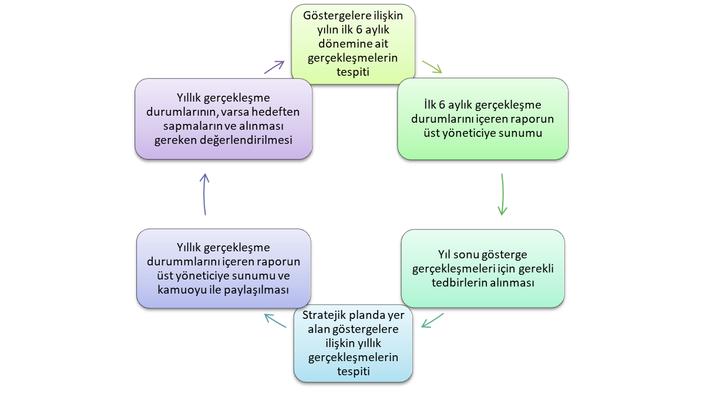
5.2.
İZLEME VE DEĞERLENDİRME MODELİ
5018 sayılı Kamu Mali Yönetimi ve Kontrol Kanunun amaçlarından biri; kalkınma planları ve programlarda yer alan politika ve hedefler doğrultusunda kamu kaynaklarının etkili, ekonomik ve verimli bir şekilde elde edilmesi ve kullanılmasını, hesap verebilirliği ve malî saydamlığı sağlamak üzere, kamu malî yönetiminin yapısını ve işleyişini düzenlemektir.
Bu amaç doğrultusunda kamu idarelerinin; stratejik planlar vasıtasıyla, kalkınma planları, programlar, ilgili mevzuat ve benimsedikleri temel ilkeler çerçevesinde geleceğe ilişkin misyon ve vizyonlarını oluşturması, stratejik amaçlar ve ölçülebilir hedefler saptaması, performanslarını önceden belirlenmiş olan göstergeler doğrultusunda ölçmesi ve bu sürecin izleme ve değerlendirmesini yapmaları gerekmektedir.
Bu kapsamda Millî Eğitim Bakanlığı 2024-2028 dönemine ilişkin kalkınma planları ve programlarda yer alan politika ve hedefler doğrultusunda kaynaklarının etkili, ekonomik ve verimli bir şekilde elde edilmesi ve kullanılmasını, hesap verebilirliği ve saydamlığı sağlamak üzere Müdürlüğümüz 2024-2028 Stratejik Planı’nı hazırlamıştır. Hazırlanan planın gerçekleşme durumlarının tespiti ve gerekli önlemlerin zamanında ve etkin biçimde alınabilmesi için Stratejik Planı İzleme ve Değerlendirme modeli geliştirlmiştir. (Şema 4)
İzleme, stratejik plan uygulamasının sistematik olarak takip edilmesi ve raporlanmasıdır. Değerlendirme ise, uygulama sonuçlarının amaç ve hedeflere kıyasla ölçülmesi ve söz konusu amaç ve hedeflerin tutarlılık ve uygunluğunun analizidir.
2024-2028 Stratejik Planı İzleme ve Değerlendirme Modeli’nin çerçevesini;
Performans göstergeleri ve stratejiler bazında gerçekleşme durumlarının belirlenmesi,
Performans göstergelerinin gerçekleşme durumlarının hedeflerle kıyaslanması,
Stratejiler kapsamında yürütülen faaliyetlerin dağılımının belirlenmesi,
Sonuçların raporlanması ve paydaşlarla paylaşımı,
Hedeflerden sapmaların nedenlerinin araştırılması,
Alternatiflerin ve çözüm önerilerinin geliştirilmesi
süreçleri oluşturmaktadır.
İzleme ve Değerlendirme Modeli
Şekil 4
2024-2028 Stratejik Planı İzleme ve Değerlendirme Modeli
29

Slide 64
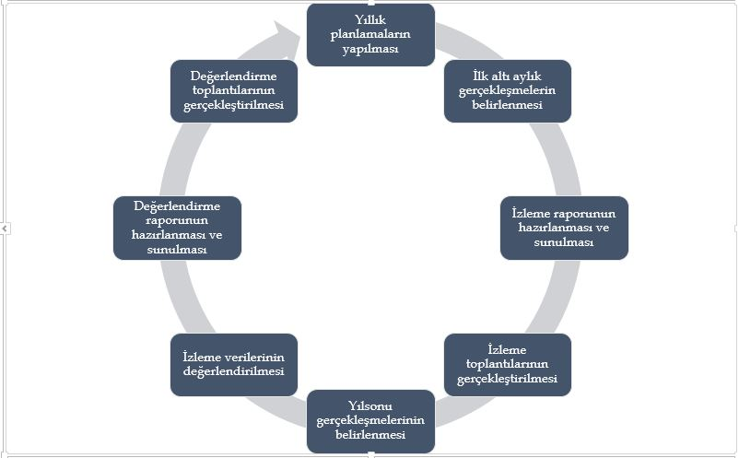
İzleme Değerlendirme İşleyişi
Göstergeler ile ilgili gerçekleşme durumlarına ilişkin verilerin toplanması ve konsolide edilmesi ve Göstergelerin gerçekleşme durumları hakkında hazırlanan raporun üst yöneticiye sunulması Her yılın Temmuz ayı içerisinde yapılacaktır.
Göstergeler ile ilgili yılsonu gerçekleşme durumlarına ilişkin verilerin toplanması ve konsolide edilmesi ile Yılsonu gerçekleşmelerinin, gösterge hedeflerinden sapmaların ve sapma nedenlerin değerlendirilerek gerekli tedbirlerin alınması İzleyen yılın Ocak ayı sonuna kadar yapılacaktır
Okulumuz Stratejik Planı izleme ve değerlendirme çalışmalarında 5 yıllık Stratejik Planın izlenmesi ve 1 yıllık gelişim planın izlenmesi olarak ikili bir ayrıma gidilecektir.
Stratejik planın izlenmesinde 6 aylık dönemlerde izleme yapılacak denetim birimleri, il ve ilçe millî eğitim müdürlüğü ve Bakanlık denetim ve kontrollerine hazır halde tutulacaktır.
Yıllık planın uygulanmasında yürütme ekipleri ve eylem sorumlularıyla aylık ilerleme toplantıları yapılacaktır. Toplantıda bir önceki ayda yapılanlar ve bir sonraki ayda yapılacaklar görüşülüp karara bağlanacaktır.
İzleme ve Değerlendirme Sürecinin İşleyişi
Şekil 5
30

Slide 65
T.C.
19 MAYIS KAYMAKAMLIĞI
DEREKÖY ŞEHİT ÜMİT SEMERCİ ORTAOKULU
VI. BÖLÜM
TABLO/ŞEKİL/GRAFİKLER/EKLER

Slide 66
Amaç TEMA: Eğitim ve Öğretimde Kalite
Okul/Kurum Türü: İlkokul
 | A.1 Öğrencilerin eğitim öğretime etkin katılımlarıyla donanımlı olarak bir üst öğrenime geçişi
 | sağlanacaktır.
Hedef
 | H.1.1 Öğrenme kayıpları önleyici çalışmalar yapılarak azaltılacaktır.
 | PG.1.1. İlkokullarda Yetiştirme Programına (İYEP) dâhil olan öğrencilerin Türkçe dersi kazanımlarına
 | ulaşma oranı (%)
Performans Göstergeleri | PG.1.2. İlkokullarda Yetiştirme Programına dâhil olan öğrencilerin matematik dersi kazanımlarına
 | ulaşma oranı (%)
 | PG.1.3. 20 gün ve üzeri özürsüz devamsızlık yapan öğrenci oranı (%)
 | PG.1.4. 20 gün ve üzeri özürlü devamsızlık yapan öğrenci oranı (%)
 | S.1. Öğrencilerin Türkçe dersindeki eksikleri tespit edilerek İYEP aracılığıyla akademik yeterliklerinin
 | artırılması sağlanacaktır.
 | S.2 Öğrencilerin matematik derslerindeki eksikleri tespit edilerek İYEP aracılığıyla akademik
 | yeterliklerinin artırılması sağlanacaktır.
 | S.3 Dijital platformlar aracılığıyla öğrencilerin tamamlayıcı ve destekleyici eğitim almaları
Stratejiler | sağlanacaktır.
 | S.4 İYEP’in ders içeriklerine katkı sağlayacak etkinlik, okuma vb aktivitelerin zenginleştirilmesi
 | sağlanacaktır.
 | S.5 İYEP içerikleri öğrencinin hazır bulunuşluk seviyesi dikkate alınarak hazırlanacaktır.
 | S.6 Öğrencilerin devamsızlık nedenleri tespit edilerek devamsızlığa neden olan etmenler
 | giderilecektir.
Amaç
Amaç TEMA: Eğitim ve Öğretimde Kalite
Okul/Kurum Türü: İlkokul
 | A.2 Öğrencilere medeniyetimizin ve insanlığın ortak değerleriyle çağın gereklerine uygun bilgi, beceri,
 | tutum ve davranışlar kazandırılacaktır.
Hedef
 | H.2.1 Öğrencilere evrensel değerler, sağlıklı yaşam ve çevre bilinci duyarlılığı kazandırılacaktır.
 | PG.2.1 Öğrenci başına okunan kitap sayısı
 | PG.2.2 Sağlıklı ve dengeli beslenme ile ilgili verilen eğitim sayısı
 | PG.2.3 Sağlıklı ve dengeli beslenme ile ilgili verilen eğitime katılan öğrenci sayısı
Performans Göstergeleri | PG.2.4. Çevre bilincinin artırılmasına yönelik verilen eğitim sayısı
 | PG.2.5 Çevre bilincinin artırılmasına yönelik verilen eğitimlere katılan öğrenci sayısı
 | PG.1.6. Nezaket kurallarına yönelik yapılan etkinlik sayısı
 | PG.1.7 Nezaket kurallarına yönelik yapılan etkinliklere katılan öğrenci sayısı
 | S1 Okul kütüphanesi zenginleştirilecek, öğrencilerin kütüphaneden yararlanması sağlanacaktır.
 | S2 Türkçe dersinde ders saatinin bir bölümü okumaya ayrılacak ve okul müdürlüğünce planlanan
 | zamanlarda okuma etkinlikleri düzenlenecektir.
 | S3 Serbest etkinlikler saati, öğrencilerin sanatsal, sportif ve kültürel faaliyetlere katılım sağlayacağı
Stratejiler | şekilde düzenlenecektir.
 | S4 Öğrencilere sağlıklı ve dengeli beslenmelerine yönelik bilgilendirme eğitimleri ve etkinlikler
 | yapılacaktır.
 | S5 Öğrencilerin çevre bilincinin artırılmasına yönelik etkinlikler yapılacaktır.
 | S6 Öğrencilere, nezaket ve görgü kuralları konusunda eğitimler verilerek konuya ilişkin etkinlikler
 | düzenlenecektir.
Amaç

Slide 67
Stratejiler TEMA: Kurumsal Kapasite
Okul/Kurum Türü: İlkokul
Amaç
 | A.3 Eğitim ortamlarının fiziki imkânları geliştirilecektir.
Hedef
 | H.3.1 Temel eğitimde okulların niteliğini arttıracak uygulama ve çalışmalara yer verilecektir.
Performans
Göstergeleri
 | S1 Fiziki mekânların iyileştirilmesi için kamu idareleri, belediyeler ve işverenlerle iş birlikleri yapılacaktır.
 | S2 Atölye ve laboratuvarların iyileştirilmesi için sektör ile iş birlikleri yapılacaktır.
Stratejiler TEMA: Eğitim ve Öğretimde Kalite
Okul/Kurum Türü: İlkokul
Amaç | A.4 Temel eğitimde öğrencilerin kaliteli eğitime erişimleri fırsat eşitliği temelinde artırılarak bilişsel, duyuşsal ve
 | fiziksel olarak çok yönlü gelişimleri sağlanacak ve temel hayat becerilerini edinmiş öğrenciler yetiştirilecektir.
 | H.1 Öğrencilerin bilimsel, kültürel, sanatsal, sportif ve toplum hizmeti alanlarında ders dışı etkinliklere katılım
Hedef
 | oranı artırılacaktır. PG.1.1 Okulda bir eğitim ve öğretim döneminde bilimsel, kültürel, sanatsal ve sportif alanlarda en az bir
 | faaliyete katılan öğrenci oranı (%)
 | PG.1.2 Bir eğitim ve öğretim yılında en az iki sosyal sorumluluk ve toplum hizmeti çalışmalarına katılan öğrenci
 | oranı (%)
Performans Göstergeleri | PG.1.3 Bir eğitim ve öğretim yılında yerel, ulusal ve uluslararası proje, yarışma vb. etkinliklere katılan öğrenci
 | oranı (%)
 | PG.1.4 Okulda bir eğitim ve öğretim yılında geleneksel çocuk oyunları alt başlığında en az bir faaliyete katılan
 | öğrenci oranı (%)
 | PG.1.5 Okulda bir eğitim ve öğretim yılında geleneksel çocuk oyunlarına yönelik olarak düzenlenen alan/mekan
 | sayısı.
 | S1 Her bir öğrencinin bir kulüp faaliyetinde aktif olarak yer alması sağlanarak kulüp faaliyetlerinin etkinliği
 | artırılacaktır.
 | S2 Öğrencilerin seviyelerine uygun olarak toplumsal sorunların çözümüne katkı sağlamak ve farkındalık
 | oluşturmak amacıyla afet ve acil durum, çevre, eğitim, spor, kültür ve turizm, sağlık ve sosyal hizmetler
 | alanlarında toplum hizmeti faaliyetlerine katılımları artırılacaktır.
 | S3 Okul bünyesinde yarışmalar düzenlenecektir.
 | S4 Diğer kurum ve kuruluşlarla iş birliği içerisinde yürütülen bilimsel, sosyal, kültürel, sanatsal ve sportif
 | alanlardaki faaliyetler artırılacaktır.
 | S5 Okul bahçeleri çocukların geleneksel oyunlarla vakit geçirmelerini sağlayacak ve gelişimlerini destekleyecek
 | şekilde etkin olarak kullanılacaktır.
 | S6 Okul bünyesinde etkinlikler düzenlenecektir.
 | S7 Öğrencilerin yerel, ulusal ve uluslararası proje ve yarışmalara katılmaları teşvik edilecektir.
 | S8 E‐okul sisteminde bulunan sosyal etkinlik modülünde gerçekleştirilen etkinlikler işlenecektir.
 | S9 Okul bahçeleri geleneksel çocuk oyunlarına yönelik düzenlenecektir.
 | S10 Öğrenci seviyesi ve öğretim programı kazanımlarına uygun olarak geleneksel çocuk oyunları ders içi
 | etkinliklerde kullanılacaktır.
 | S11 Eğitim‐ öğretim yılı içerisinde okullarda geleneksel çocuk oyunları şenliği yapılacaktır.

Slide 68
19 MAYIS KAYMAKAMLIĞI
DEREKÖY ŞEHİT ÜMİT SEMERCİ İLKOKULU
Sayı : 22/03/2024
Konu : 2024‐2028 Stratejik Planı.
İlgi :
a) 29.09.2018 tarihli ve 2008/68 sayılı Stratejik Planlama konulu genelge
b) 17/08/2018 tarihli ve 78059895-CB001 Sayılı Cumhurbaşkanlığı yazısı
c) Milli Eğitim Bakanlığının 2018/16 sayılı Genelgesi
19 MAYIS İLÇE MİLLİ EĞİTİM MÜDÜRLÜĞÜNE
Kalkınma planları ve programlarında yer alan politika ve hedefler doğrultusunda, kamu kaynaklarının etkili, ekonomik ve verimli bir şekilde elde edilmesi ve kullanılmasını, hesap verilebilirliği ve saydamlığı sağlamak üzere kamu mali yönetiminin yapısını ve işleyişini, raporlanmasını ve mali kontrolü düzenlemek amacıyla çıkartılan 5018 sayılı Kamu Mali Yönetimi ve Kontrol Kanunu’nun 9 uncu maddesinde;
“Kamu idareleri; kalkınma planları, programlar, ilgili mevzuat ve benimsedikleri temel ilkeler çerçevesinde geleceğe ilişkin misyon ve vizyonlarını oluşturmak, stratejik amaçlar ve ölçülebilir hedefler saptamak, performanslarını önceden belirlenmiş olan göstergeler doğrultusunda ölçmek ve bu sürecin izleme ve değerlendirmesini yapmak amacıyla katılımcı yöntemlerle stratejik plan hazırlarlar” denilmektedir.
Cumhurbaşkanlığı tarafından belirlenen politikalar, programlar, ilgili mevzuat ve benimsedikleri temel ilkeler çerçevesinde Bakanlığımız merkez teşkilatı, il ve ilçe millî eğitim müdürlüklerimiz ile okul ve kurumlarımız 2024-2028 stratejik planlarını oluşturacaklardır. Millî Eğitim Bakanlığı 2022/21 sayılı genelgesi ve “Millî Eğitim Bakanlığı 2024-2028 Stratejik Plan Hazırlık Programı” na uygun olarak 2024-2028 stratejik planlarının hazırlanması istenmiştir. Millî Eğitim Bakanlığı 2024‐2028 Stratejik Planı ile aynı süreçte ve eş zamanlı olarak merkez teşkilatı birimleri ile İl Millî Eğitim Müdürlükleri ve ilçe Milli Eğitim müdürlükleri de beş yıllık stratejik planlarını hazırlayarak uygulamaya koymuşlardır.
Bakanlığımız Stratejik Planı (2024‐2028) ve İl Millî Eğitim Müdürlükleri stratejik planlarının uygulamaya girmesiyle bu planlara uyumlu olarak İlçe Millî Eğitim Müdürlükleri ve okul/kurum Müdürlüklerinin de stratejik plan hazırlamaları ilgi Genelge ile uygun görülmüştür.
Stratejik yönetim anlayışının İl, İlçe Millî Eğitim Müdürlükleri ve okul/kurumlarımıza yayılması ve bu suretle yönetim uygulamalarımızda yeni bir kültürün oluşturulması amaçlanmaktadır.
Makamlarınızca da uygun görüldüğü takdirde, 2024-2028 yıllarını kapsayan Dereköy Şehit Ümit Semerci Ortaokulu Müdürlüğü Stratejik Planı’nın uygulamaya konulmasını olurlarınıza arz ederim.
Baki DAL
Okul Müdürü
OLUR
22/03/2024
Ömer DEMİRKOL
İlçe Millî Eğitim Müdürü
31

Slide 69
KISALTMALAR
AB: Avrupa Birliği
ARGE: Araştırma ve Geliştirme Ekibi
BİLSEM: Bilim ve Sanat Merkezi
BİMER: Başbakanlık İletişim Merkezi
DPT: Devlet Planlama Teşkilatı
DYNED: Yabancı Dil Programı
DYS: Doküman Yönetim Sistemi
EBA: Eğitim Bilişim Ağı
EKY: Eğitimde Kalite ve Yönetim
FATİH: Fırsatları Artırma ve Teknolojiyi İyileştirme Hareketi
GZFT: Güçlü- Zayıf-Fırsat-Tehdit
HBÖ: Hayat Boyu Öğrenme
İŞKUR: Türkiye İş Kurumu
MEB: Milli Eğitim Bakanlığı
MEBBİS: Milli Eğitim Bakanlığı Bilişim Sistemleri
MEM: Milli Eğitim Müdürlüğü
PEST: Politik-Ekonomik-Sosyal-Teknolojik
PG: Performans Göstergesi
PH: Performans Hedefleri
PTT: Posta ve Telgraf Teşkilatı Genel Müdürlüğü
RAM: Rehberlik Araştırma Merkezi
SA: Stratejik Amaç
SGK: Sosyal Güvenlik Kurumu
SH: Stratejik Hedef
SHÇEK: Sosyal Hizmetler ve Çocuk Esirgeme Kurumu
SP: Stratejik Plan
SPE: Stratejik Plan Ekibi
SPKE: Stratejik Plan Koordinasyon Ekibi
TÜBİTAK: Türkiye Bilimsel ve Teknolojik Araştırma Kurumu

Slide 70
TABLOLAR, GRAFİKLER VE ŞEKİLLER DİZİNİ | SAYFA NO
TABLOLAR
Okul Kurum Bilgileri | 1
Strateji Geliştirme Kurulu ve Stratejik Pan Ek | 11
Yasal Yükümlülükler Mevzuat Analiz | 19
Faaliyet Alanı ile ilgili Ürün/Hizmet | 21
Ürün ve Hizmetler | 22
Paydaş Listesi/Paydaş Analiz | 22-24
Memnuniyet Anketi | 29
İnsan Kaynakları | 32/35
Teknolojik Düzey/Fiziki Mekan | 36-37
Harcama Kalemler/Gelir Gider | 39
Norm Kadro Durumu | 41
Öğretmen Öğrenci Durumu | 42
Tespit ve İhtiyaçların Belirlenmesi | 48
Hedef Kartları | 57
Performans Göstergeleri | 60
Maliyetlendirme | 61
Gösterge ve Stratejilere İlişkin Kartlar | 66
ŞEKİLLER
Plan oluşum şeması | 12
Stratejik Plan Değerlendirme | 17
Mevcut Plan Göstergesi | 19
Üst Politika Belge Analizi | 20
Yararlanıcı Ürün Matrisi | 28
İçsel/Dışsal Faktörler | 46
İzleme Değerlendirme Modeli/İşleyişi | 63
EKLER
Üst yazı | 68

